Slide 1
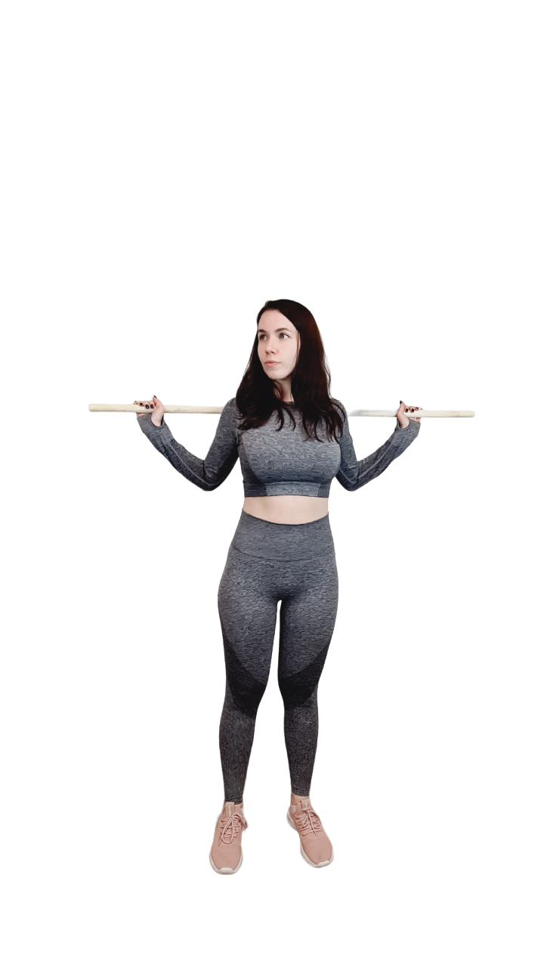
Упражнения с гимнастическими палками

Slide 2
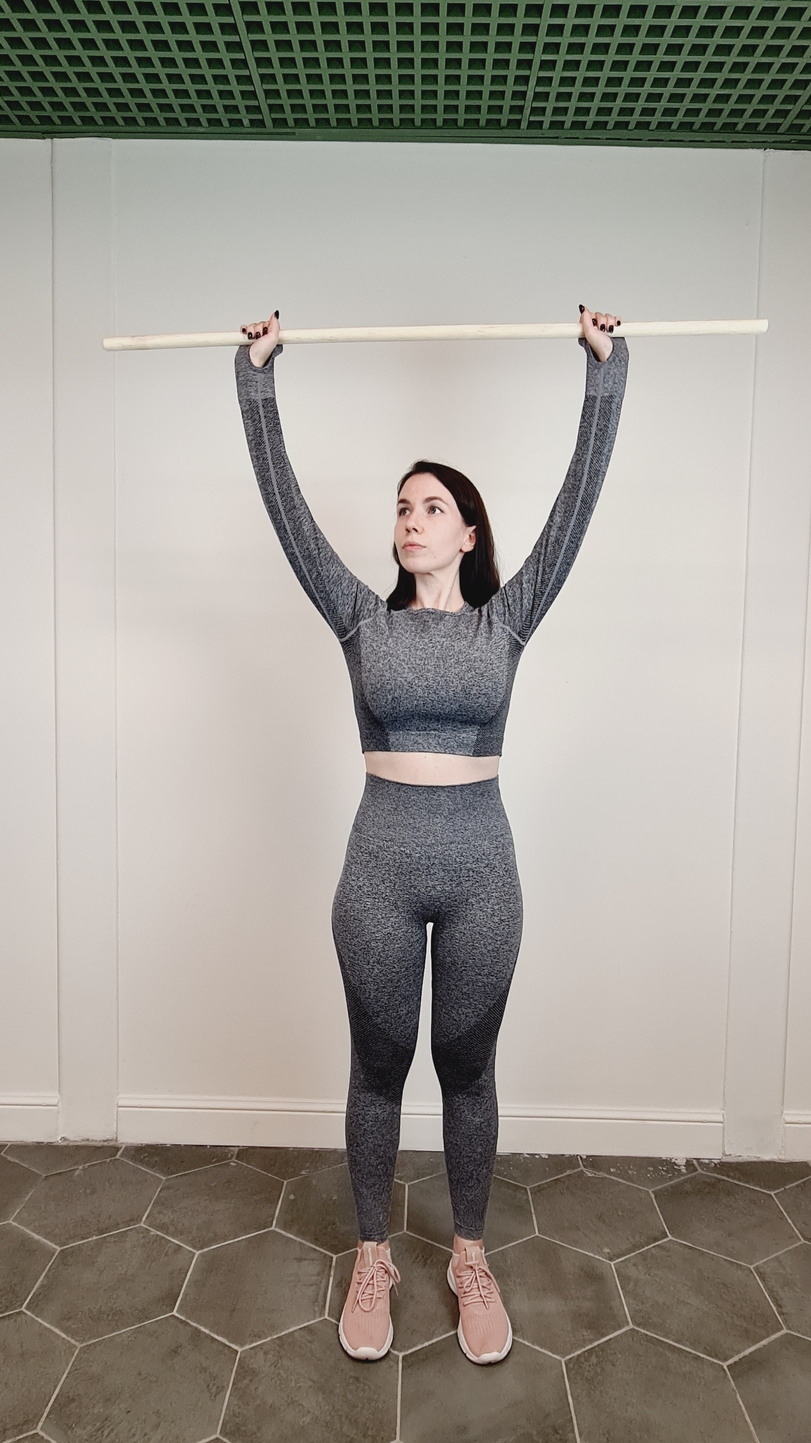
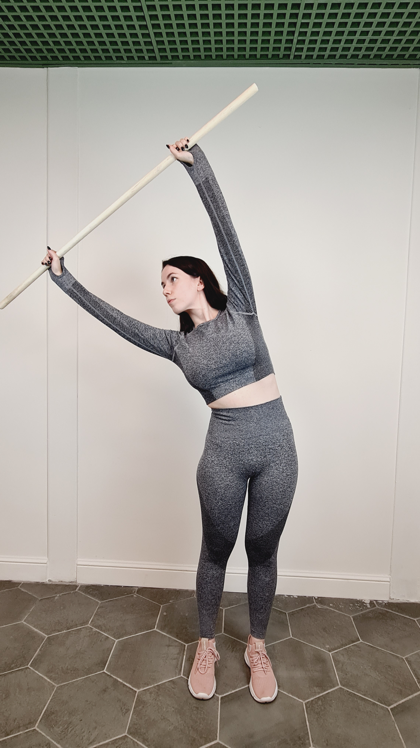
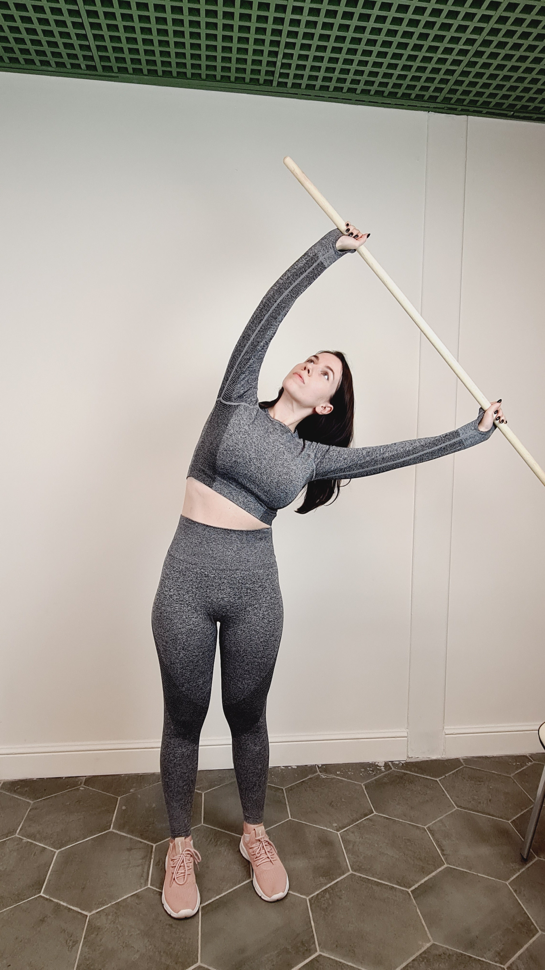
Ноги на ширине плеч, стопы параллельны, палка горизонтально вверху, узким хватом.
Отвести прямые руки назад, голову не запрокидывать, поясницу не прогибать. Вернуться в исходное положение
Палка – широкий хват. Наклоны вбок (вправо и влево)
Ноги на ширине плеч, стопы параллельны, палка горизонтально вверху, широким хватом за концы.
Отвести руки назад, прогнувшись в пояснице. Вернуться в исходное положение.

Slide 3
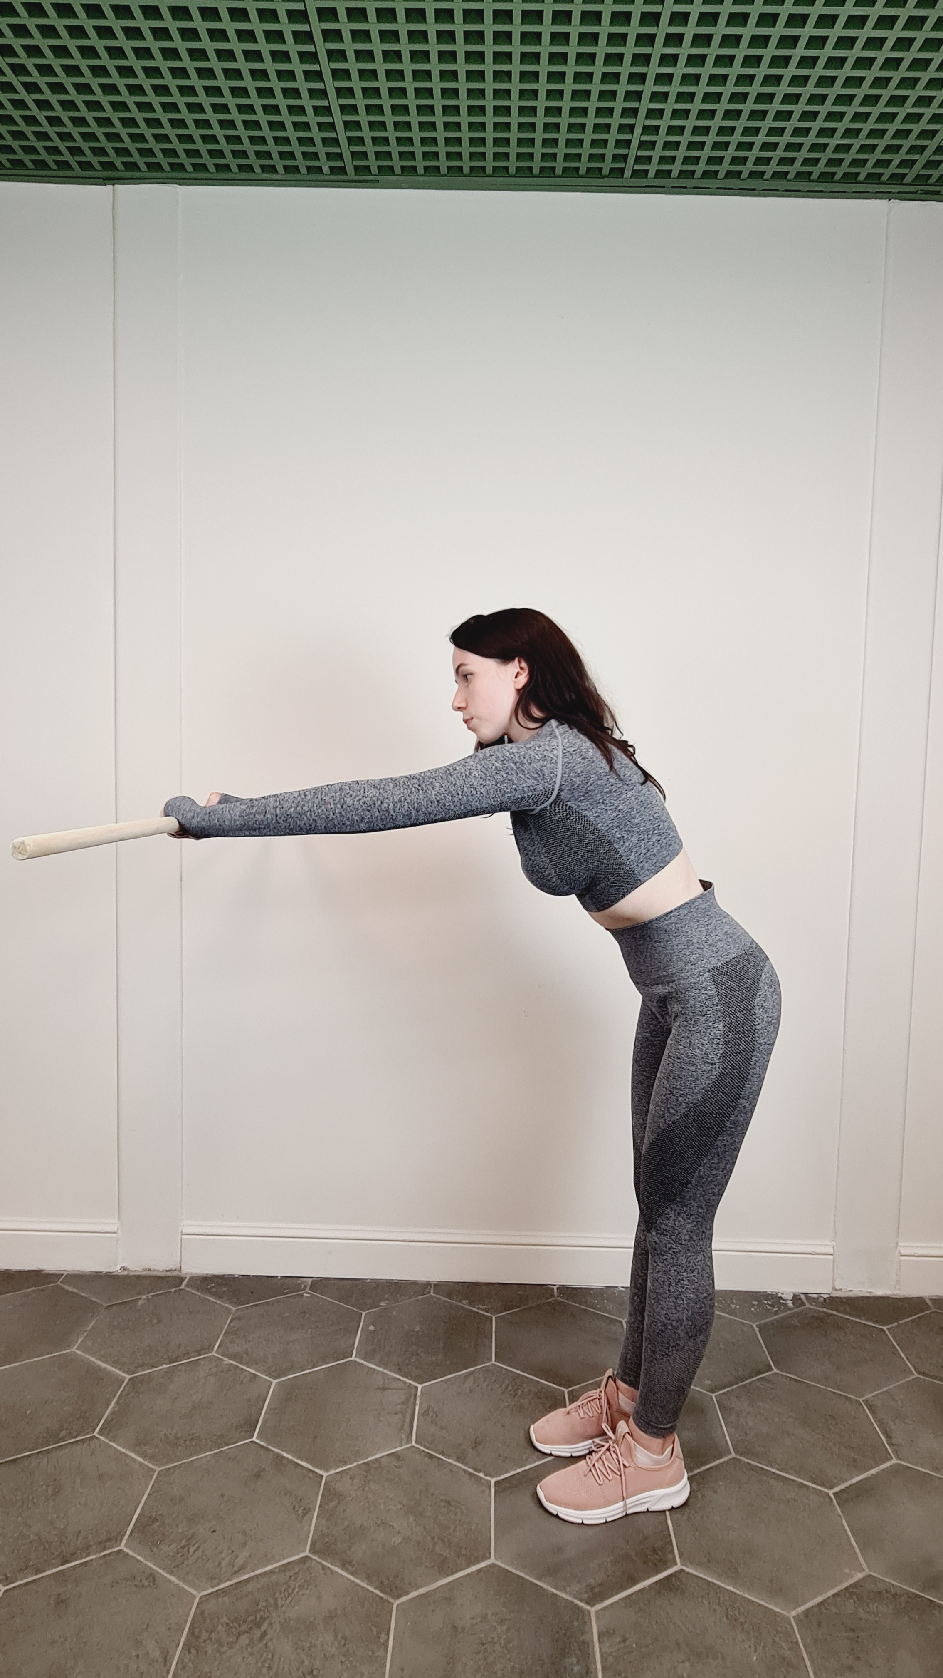
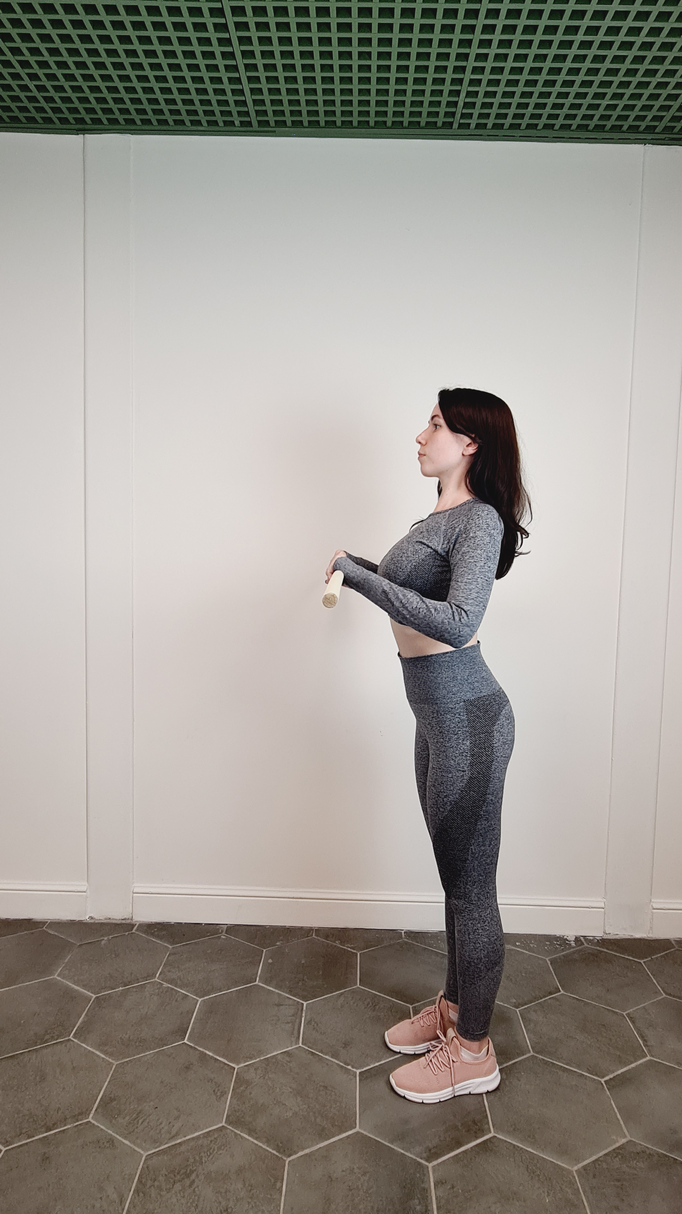
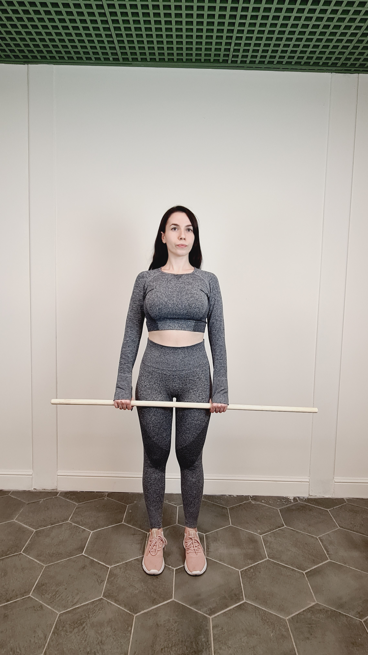
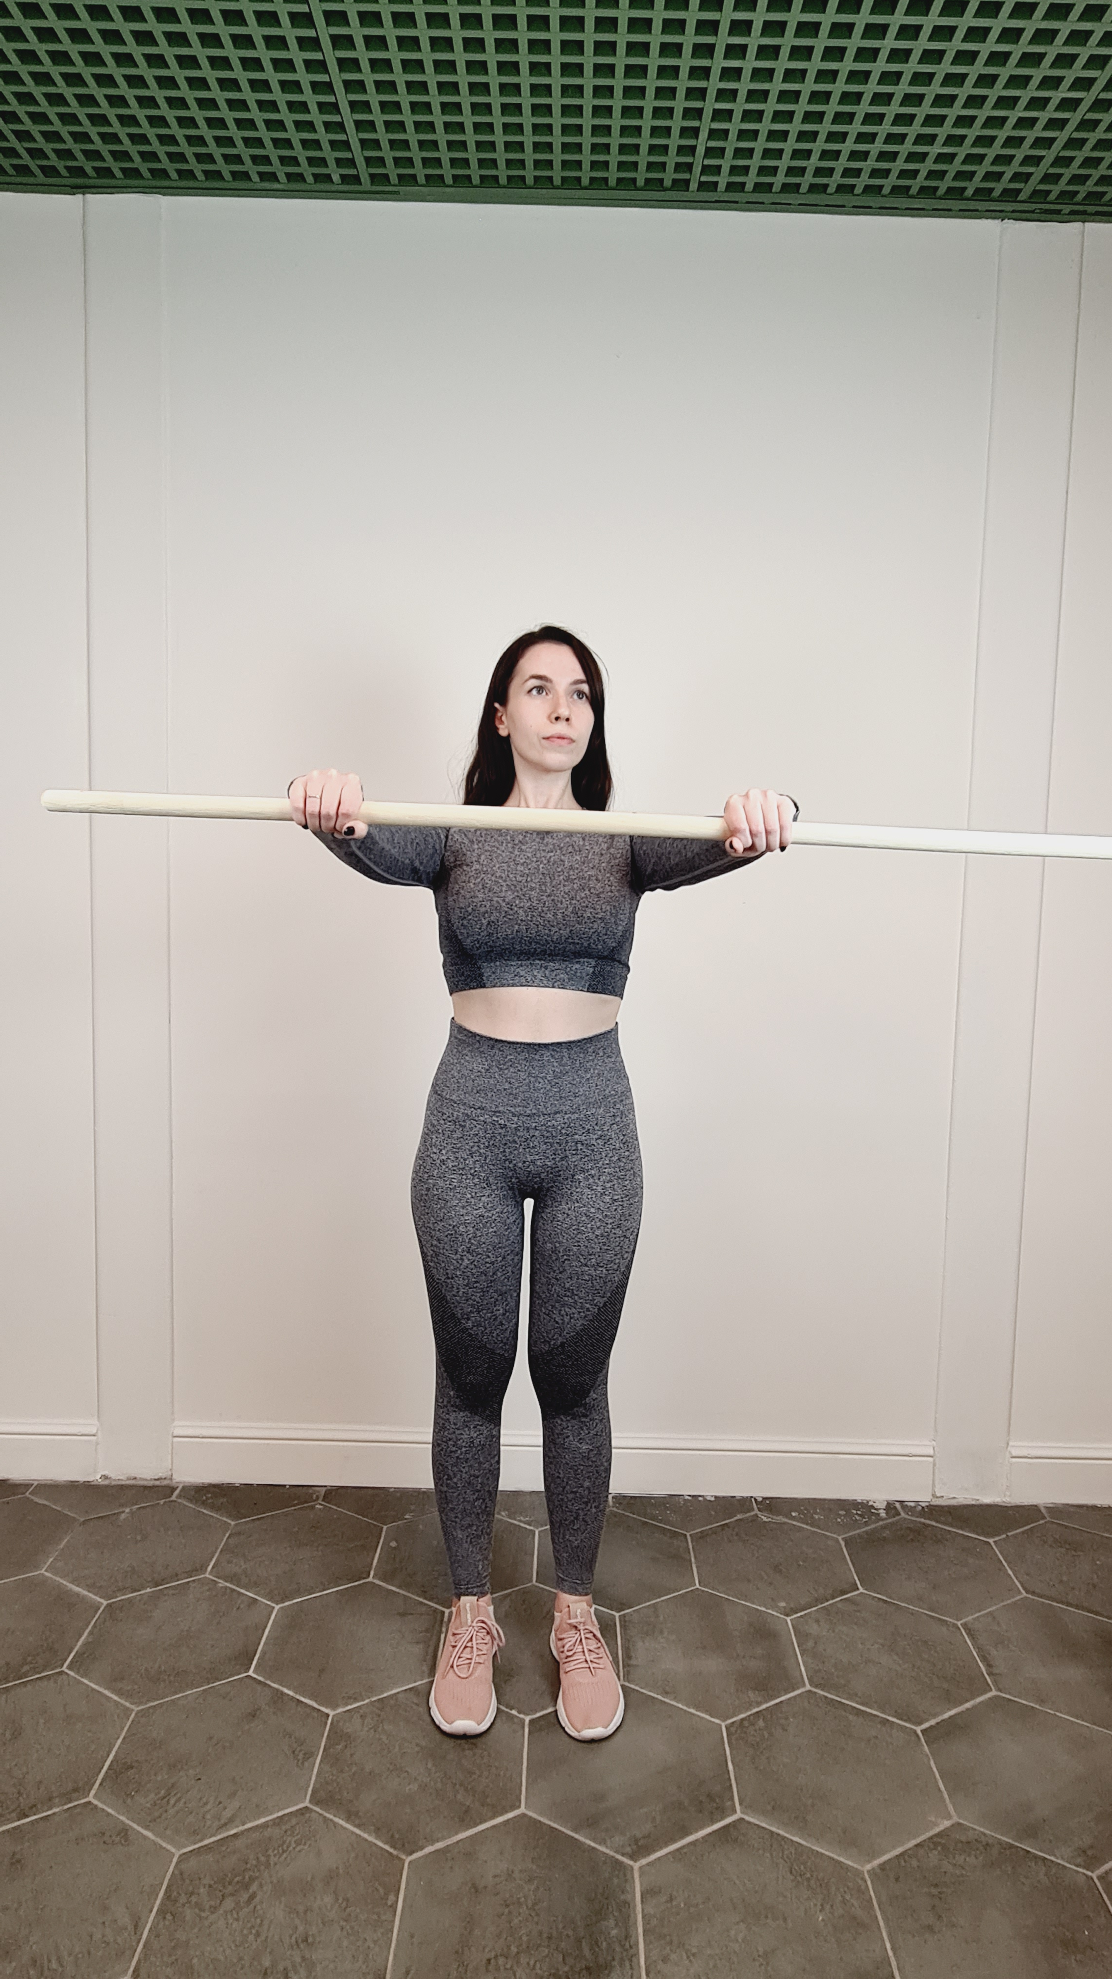
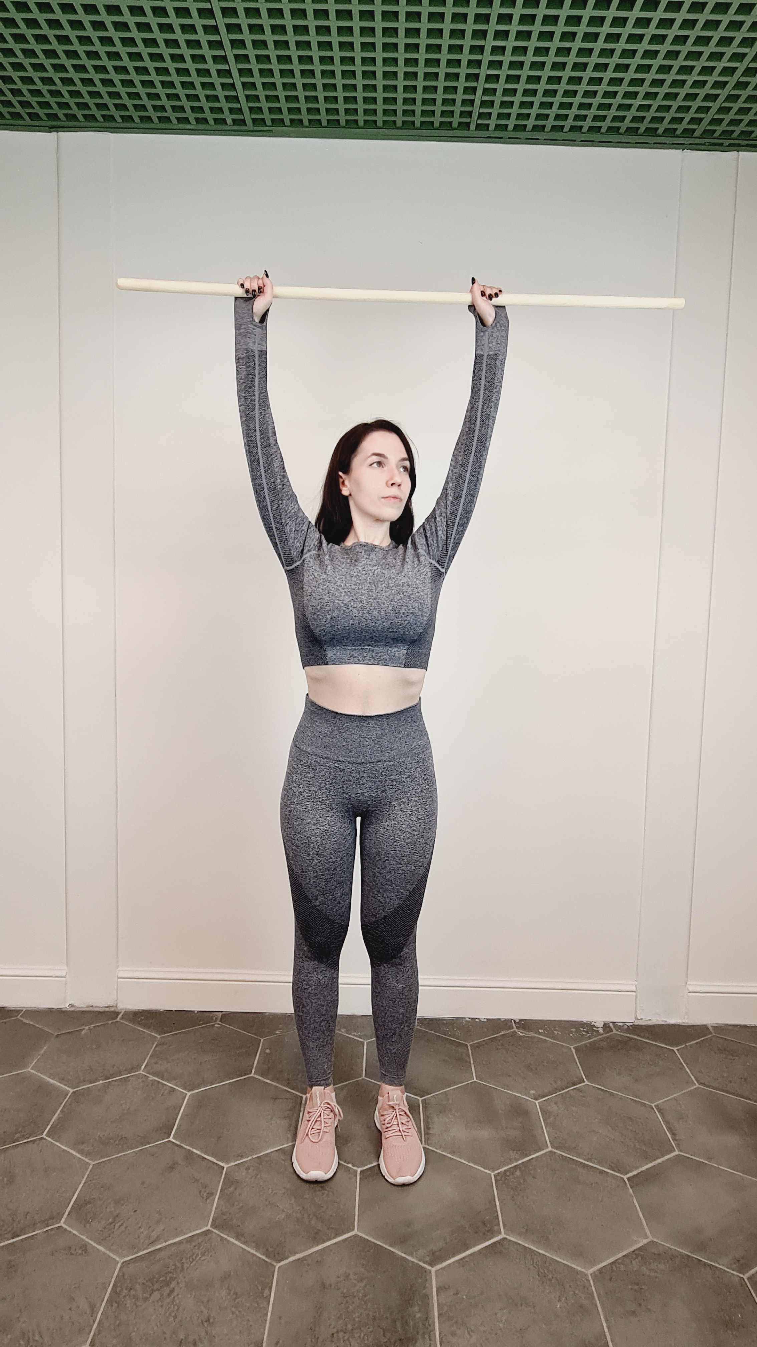
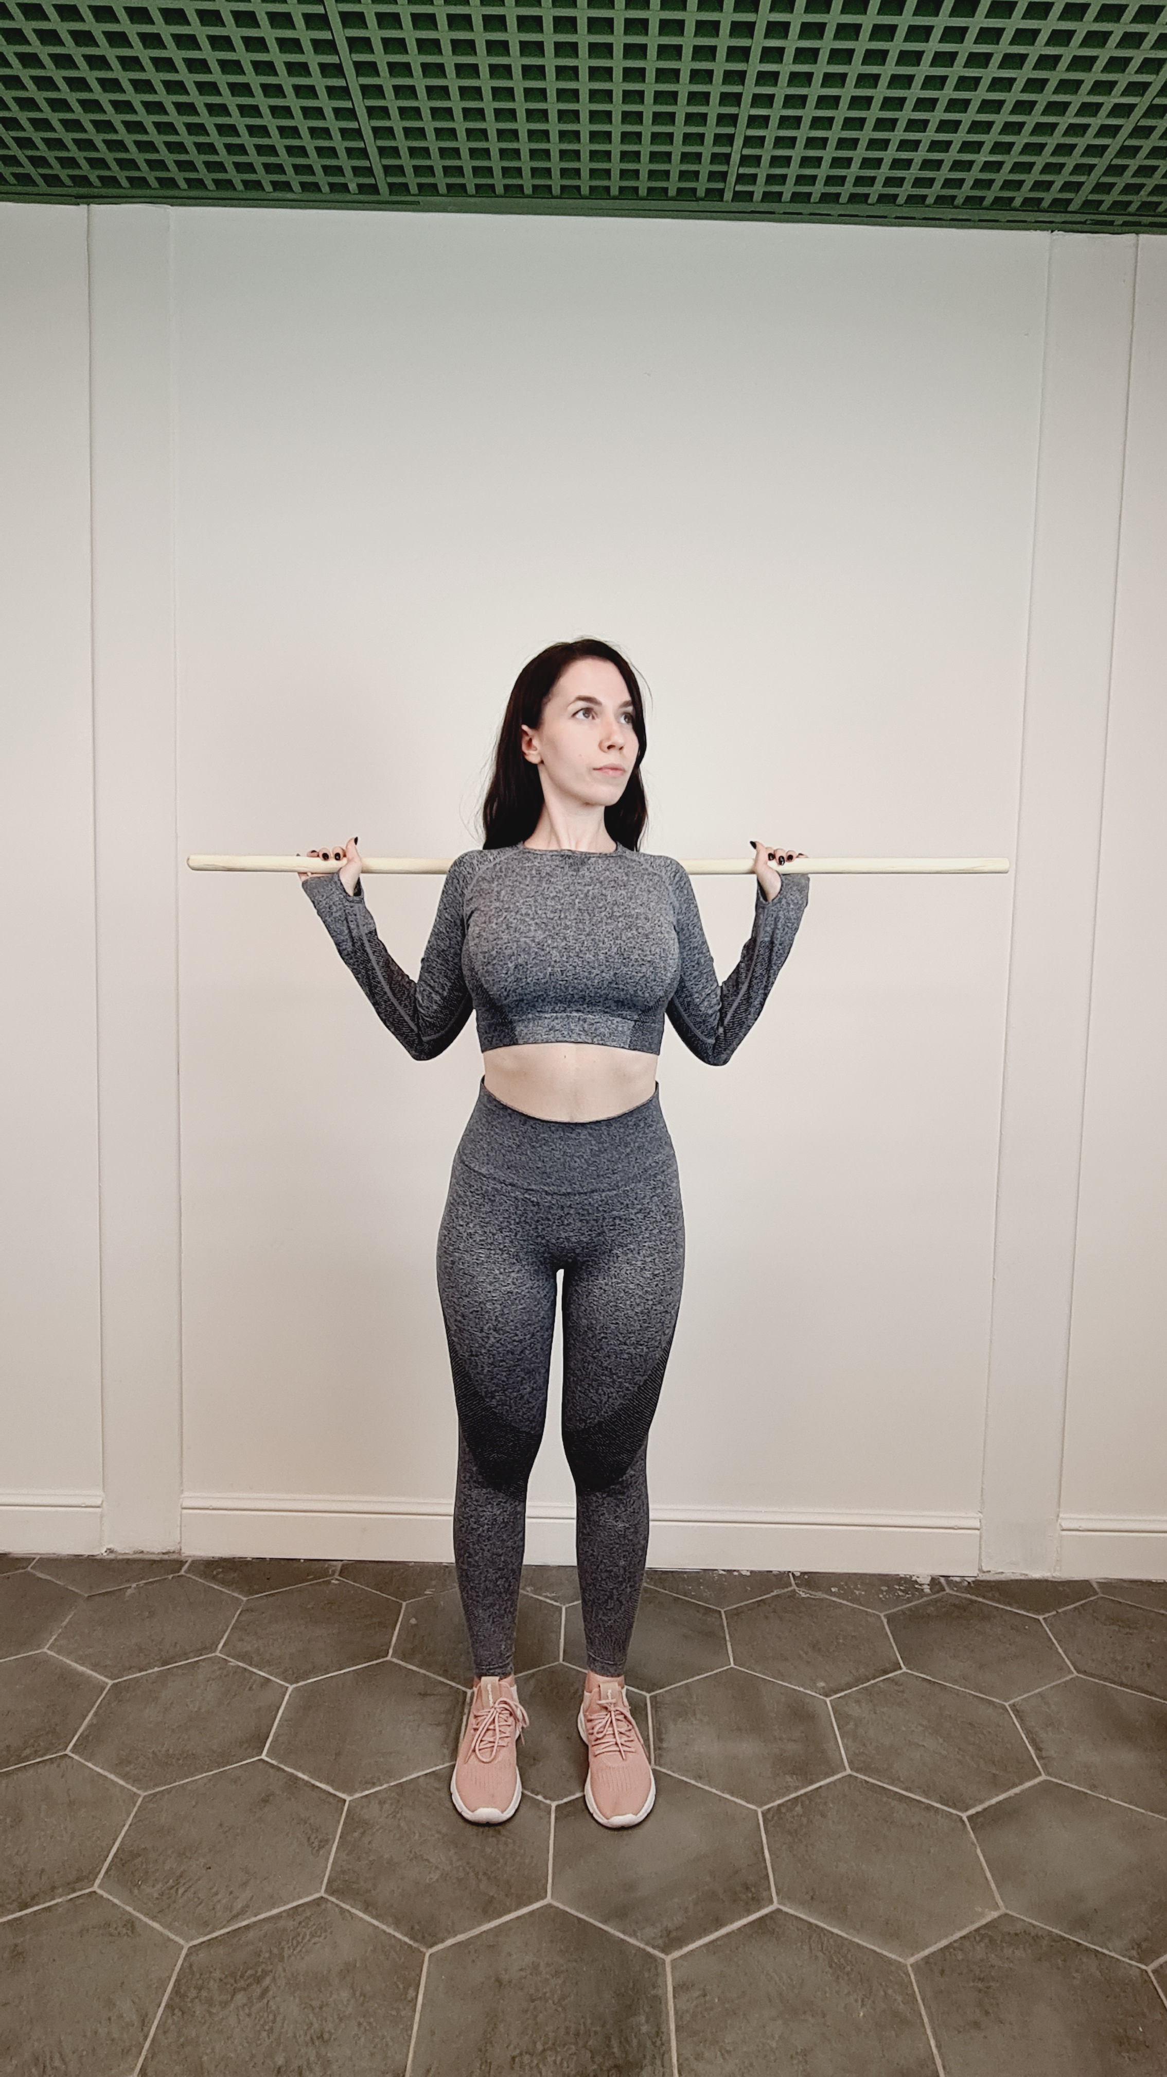
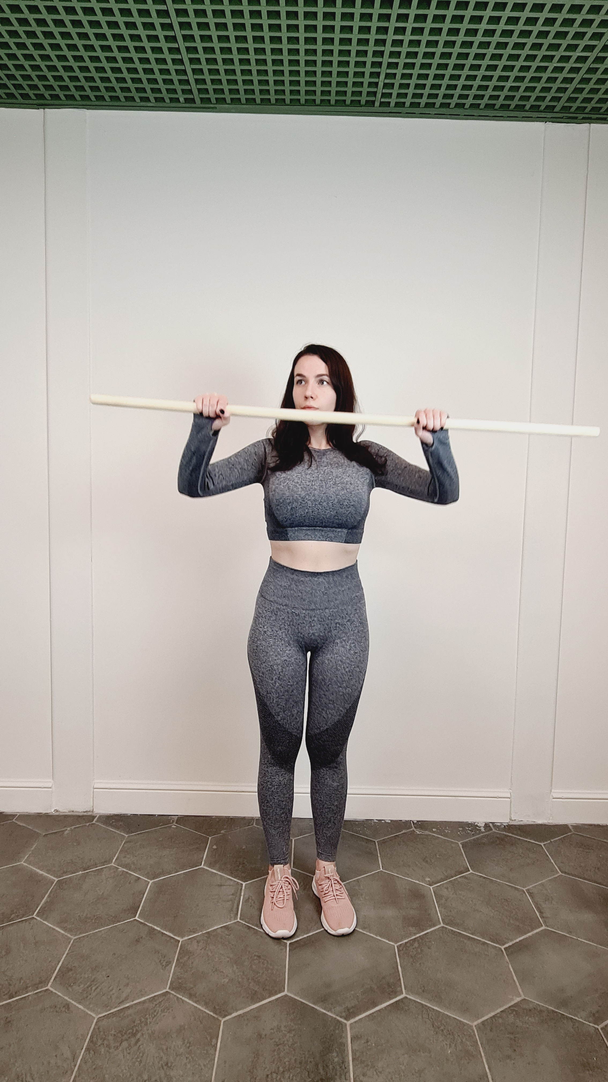
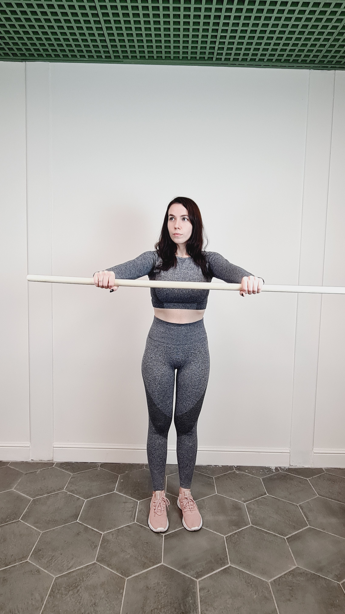
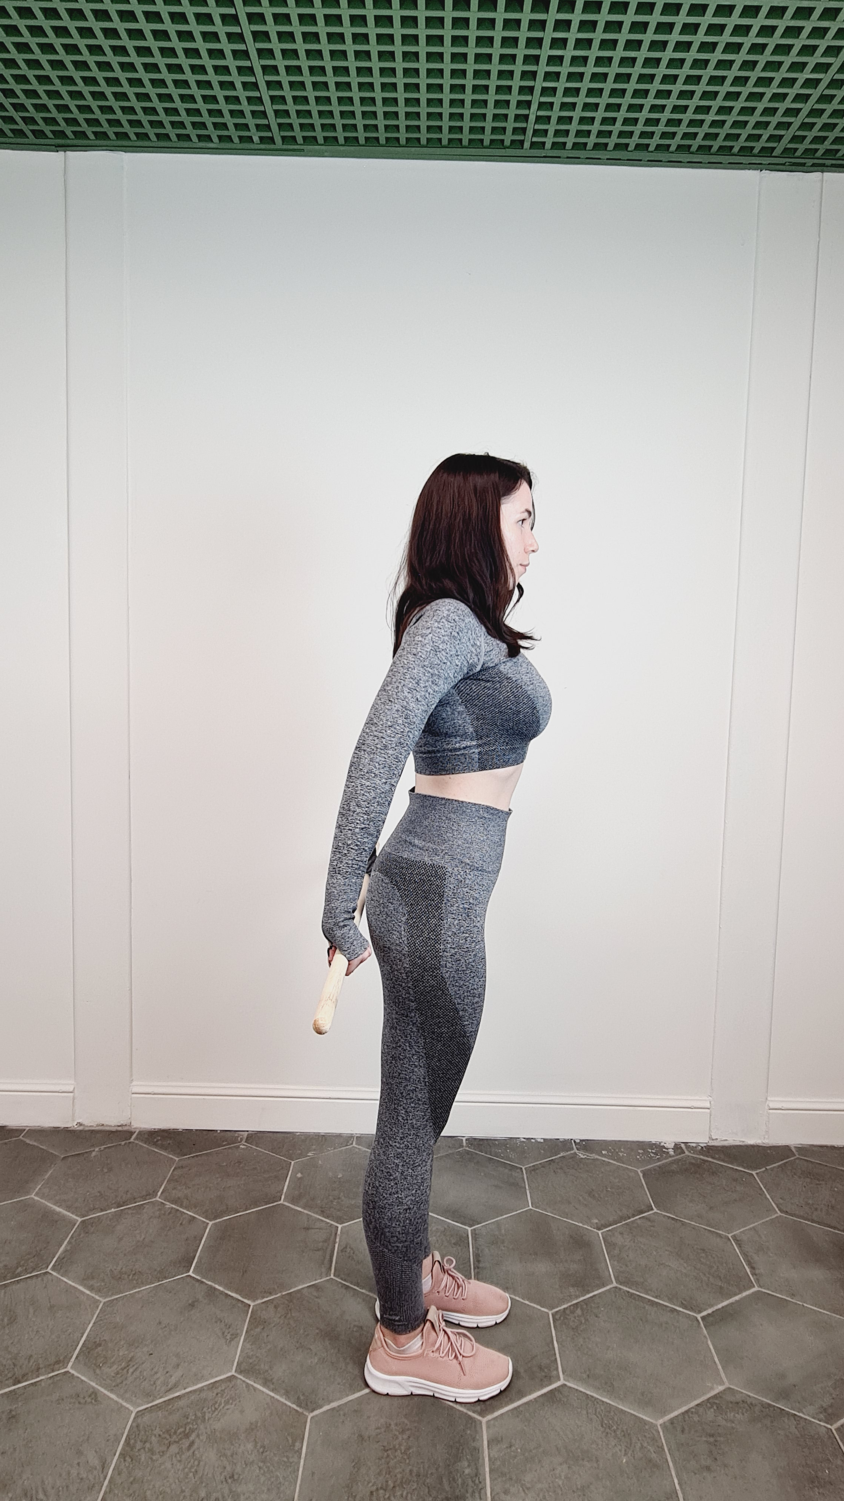
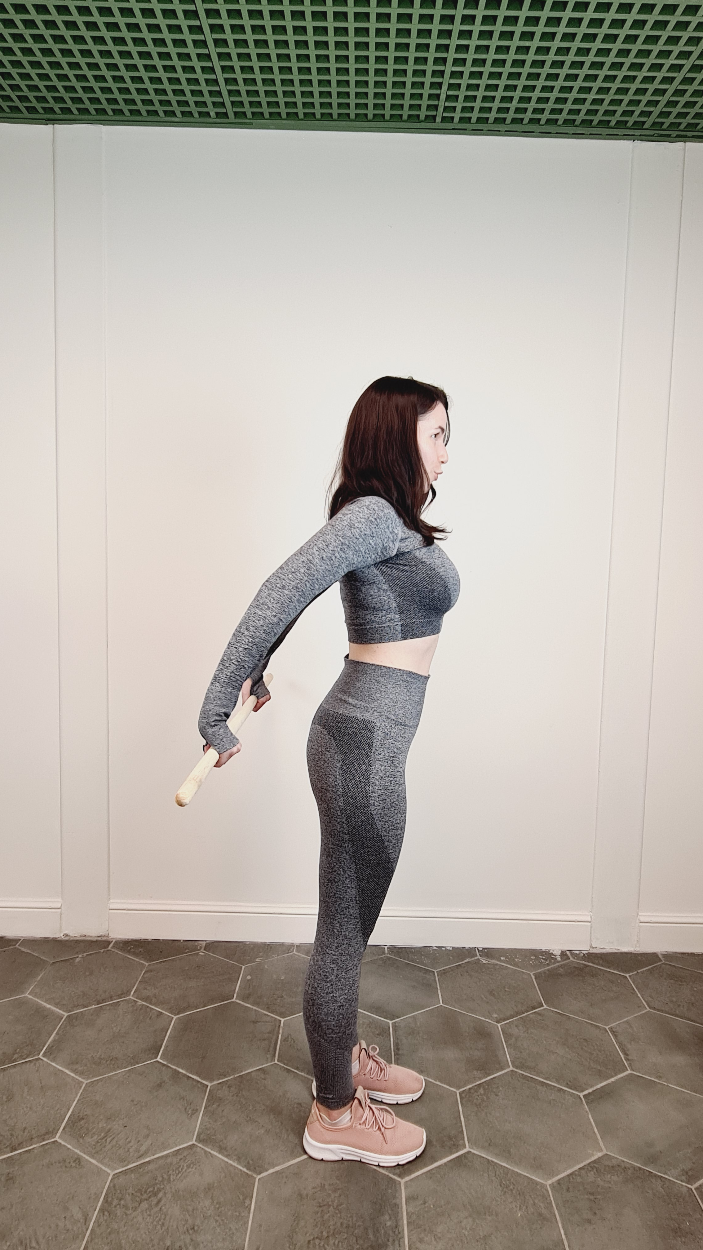
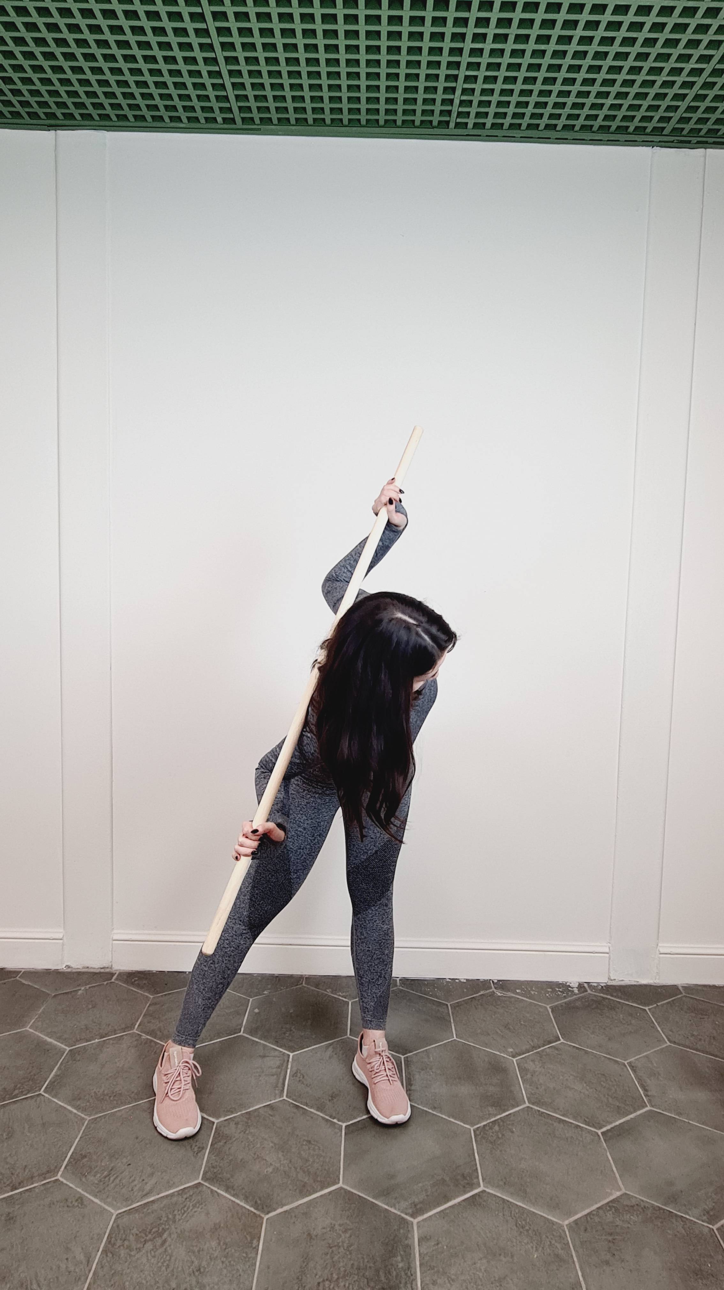
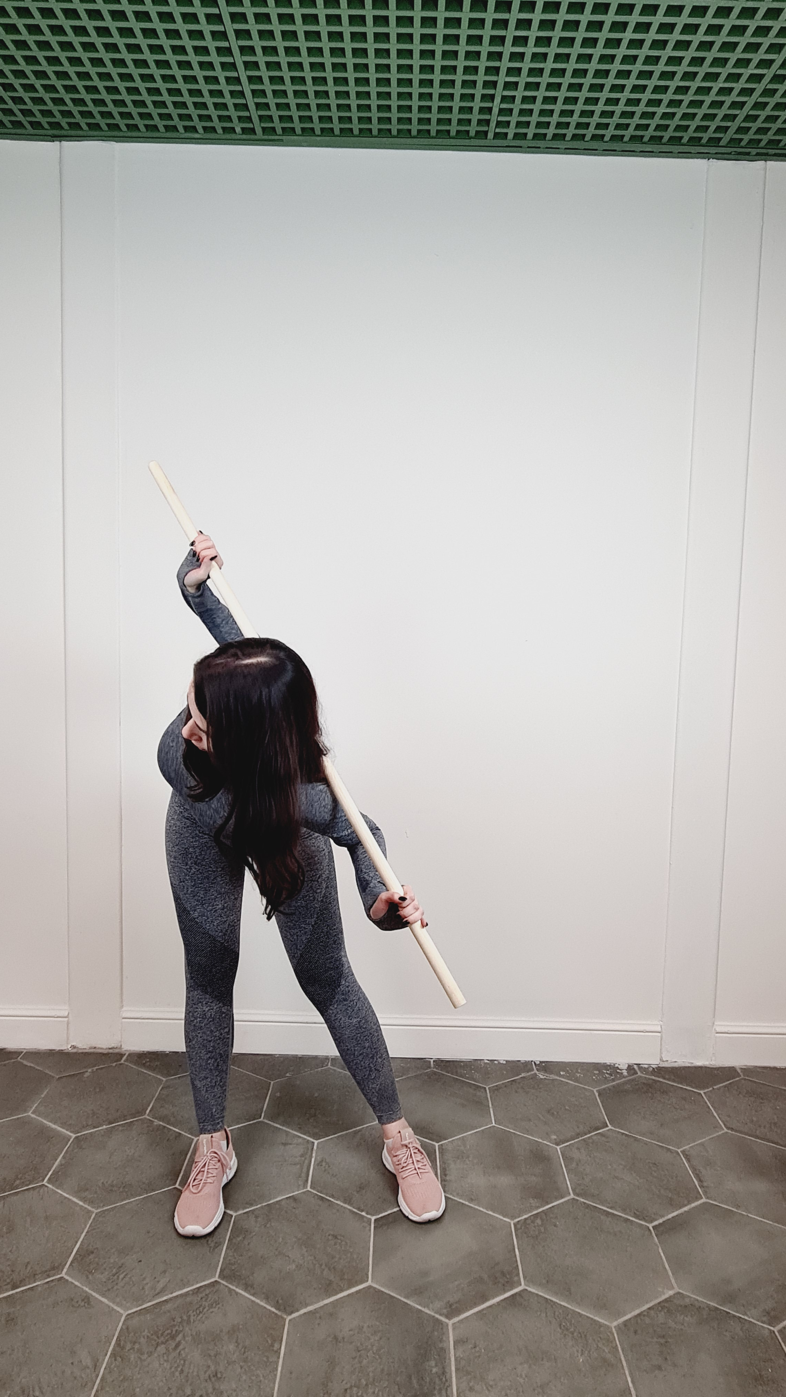
Палка – узкий хват. Прогиб спины (округляем), руки вытянуть вперед. Вернуться в исходное положение, свести лопатки.
Палка –широкий хват, руки вниз. Завести палку за плечи, поднять вверх, перед собой, вниз.
Палка – узкий хват. Гребля спереди вперед и назад.
Палка – узкий хват. Гребля сзади
вперед и назад.
Наклон и скручивание.

Slide 4
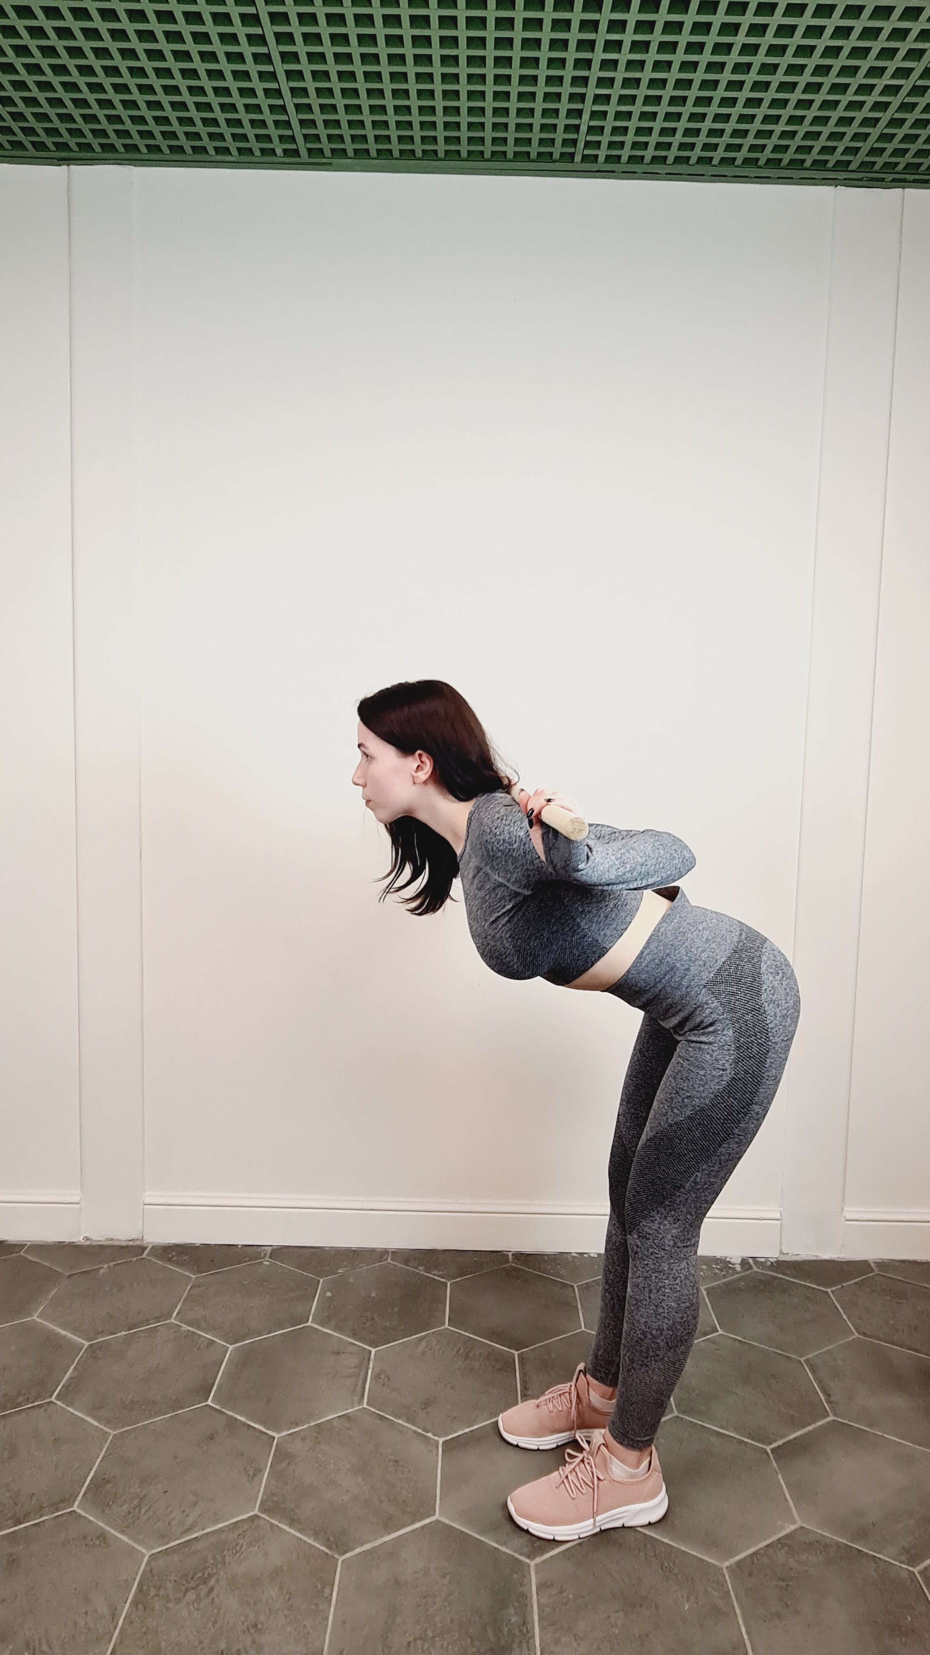
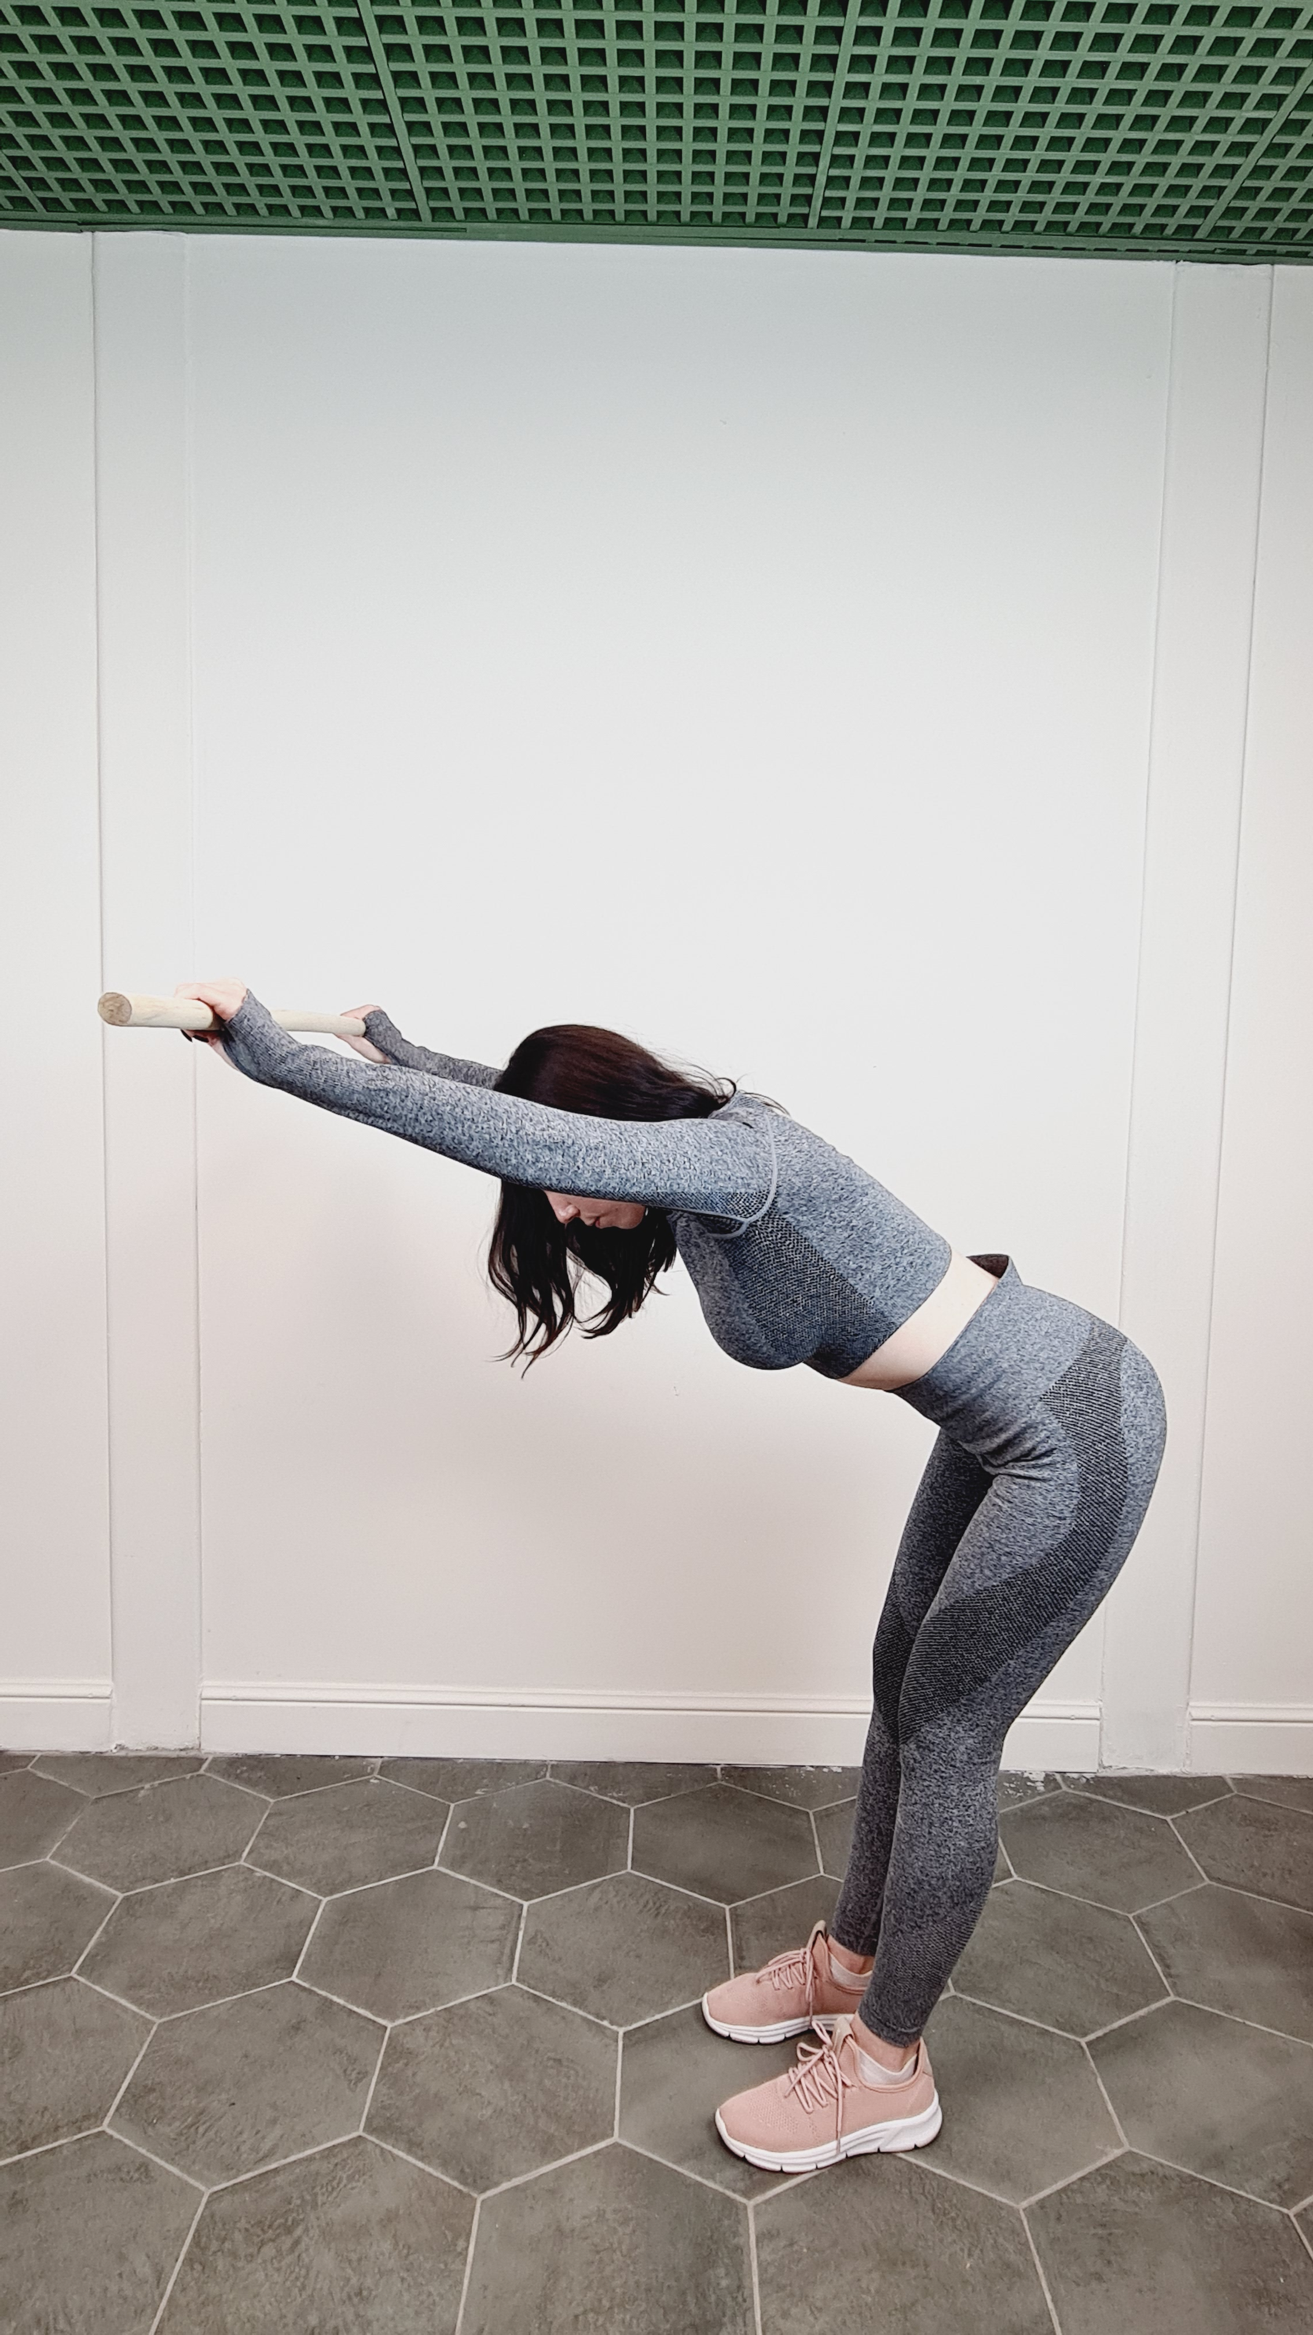
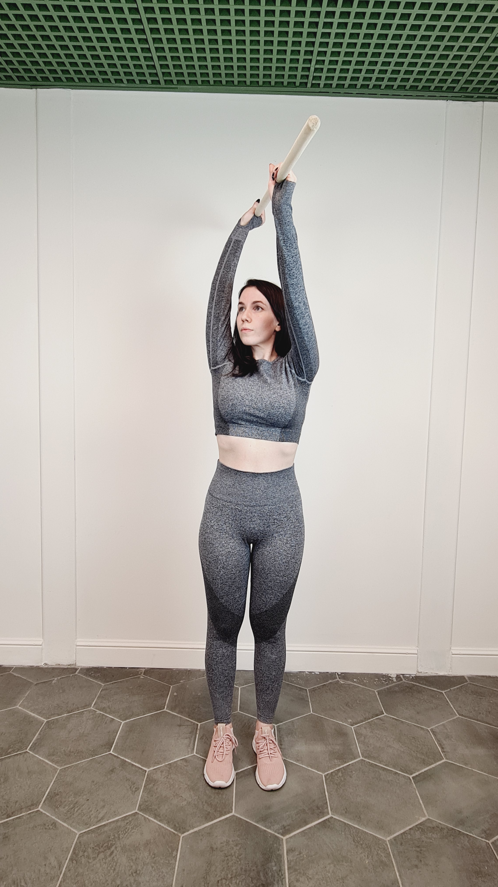
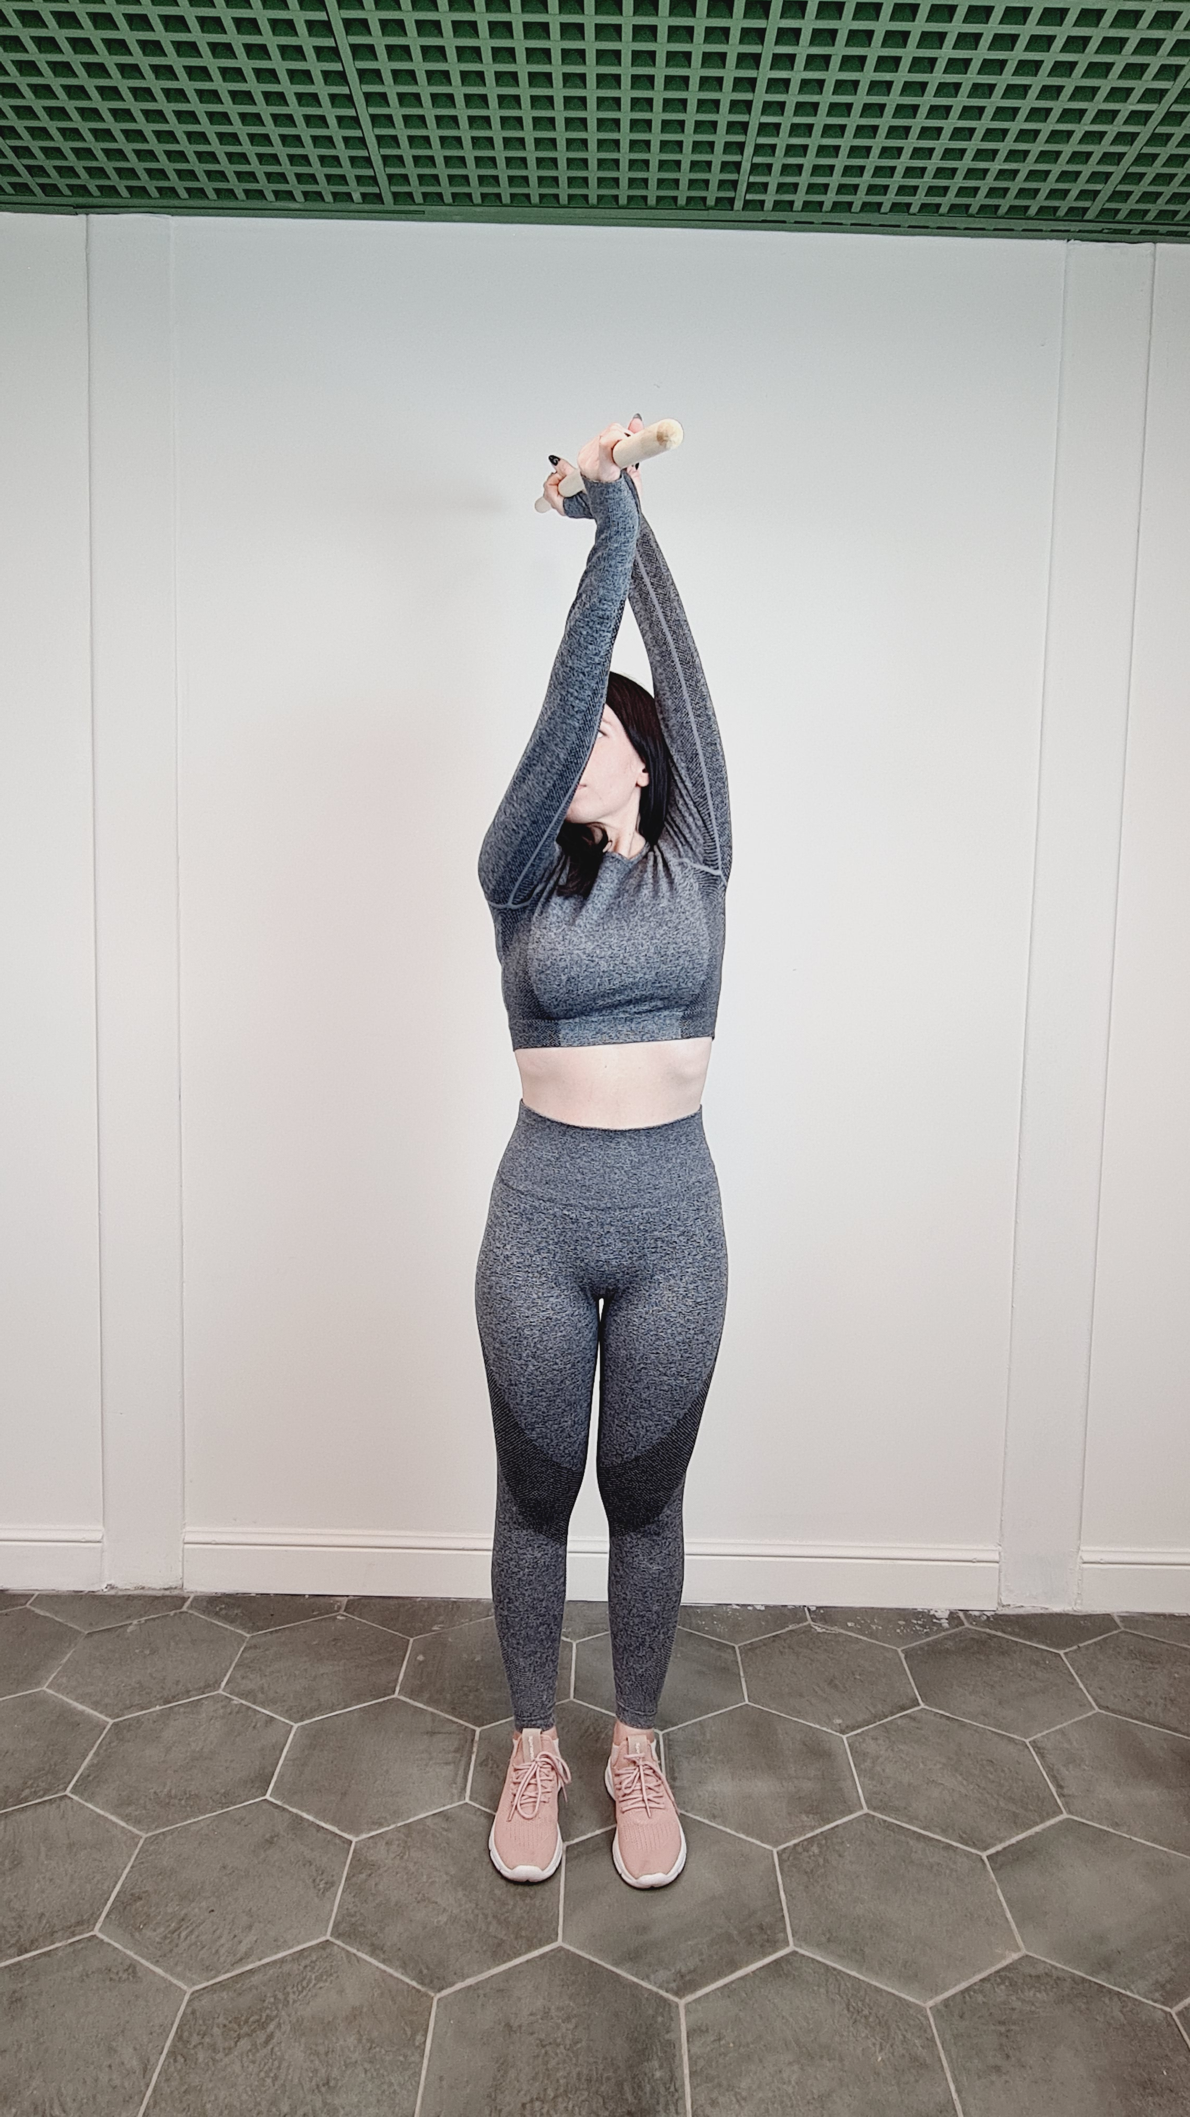
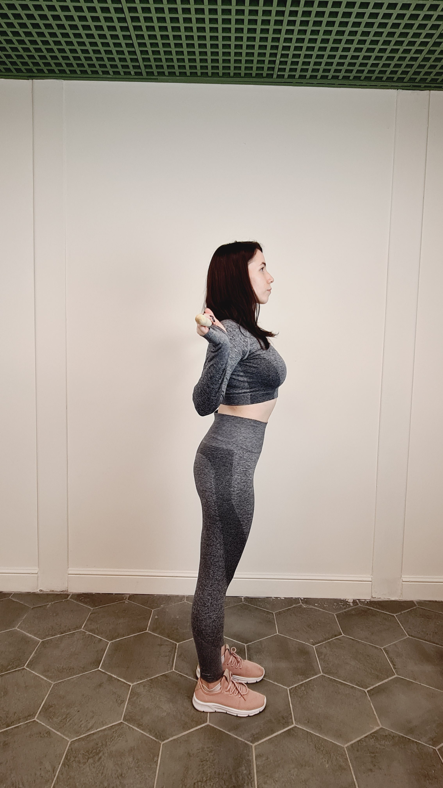
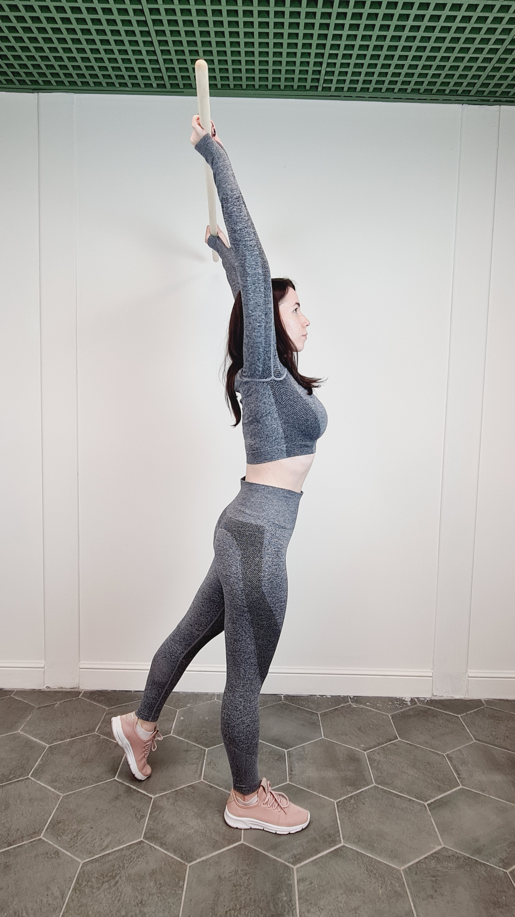
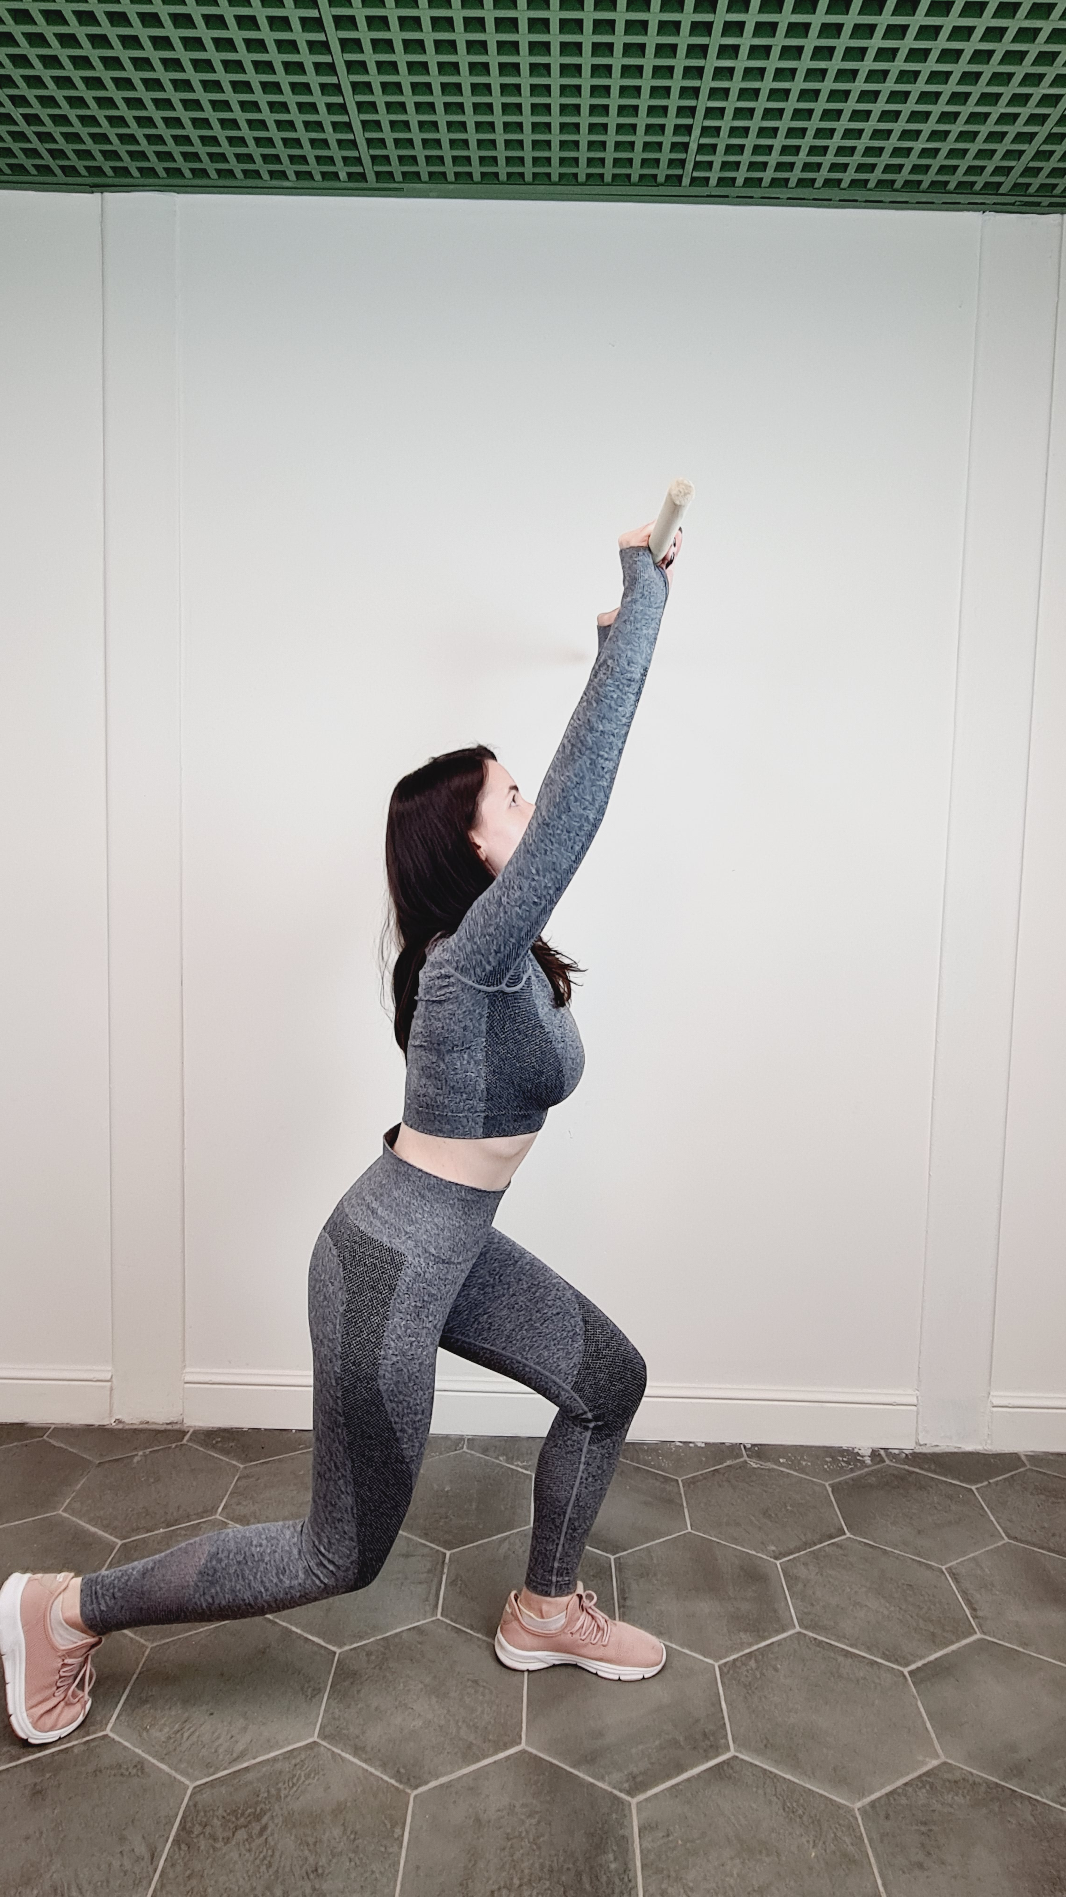
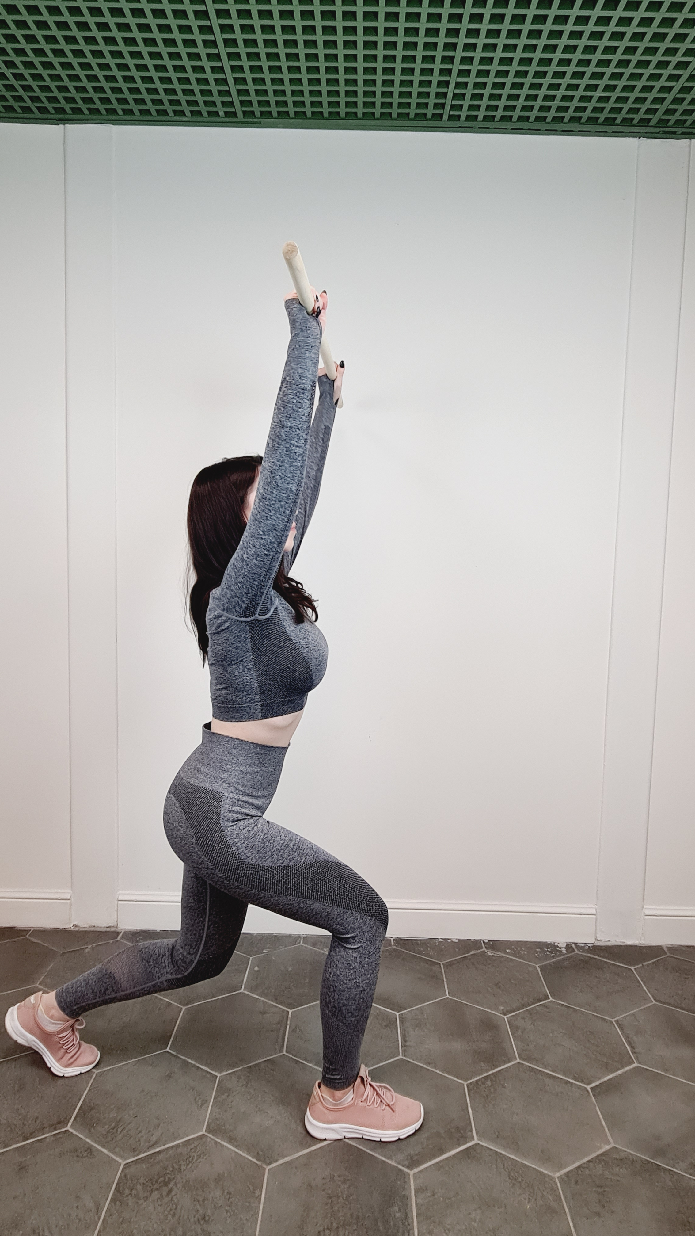
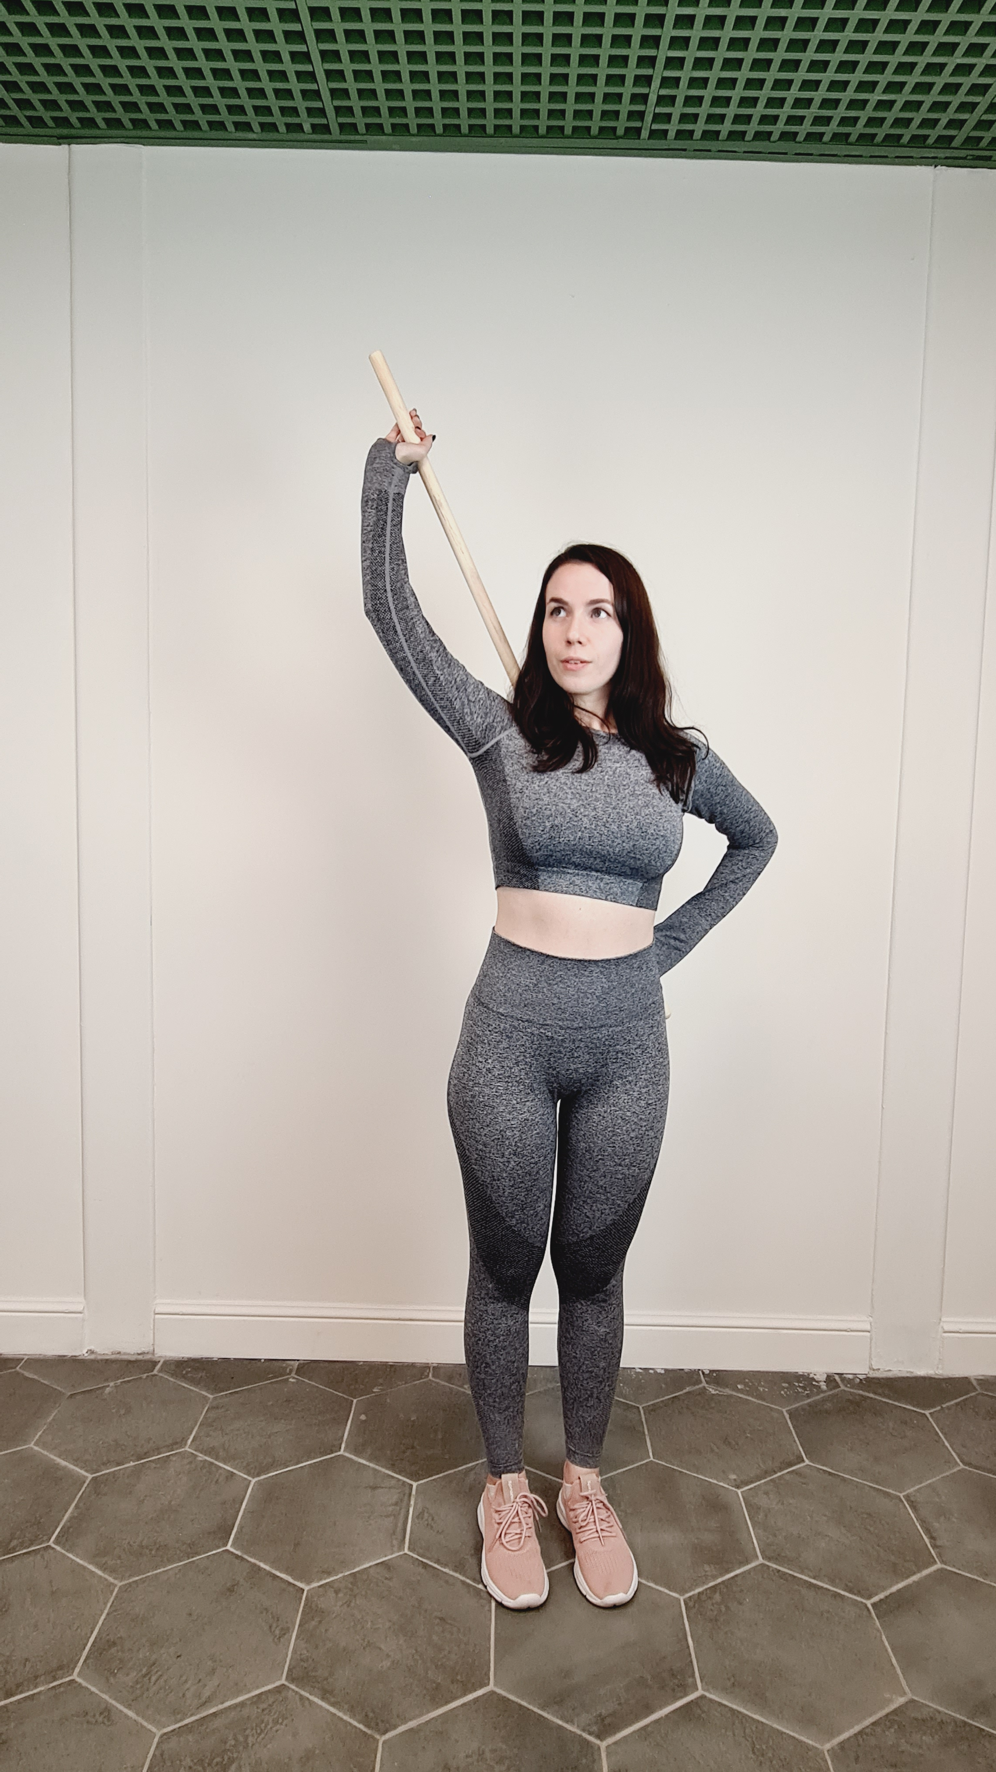
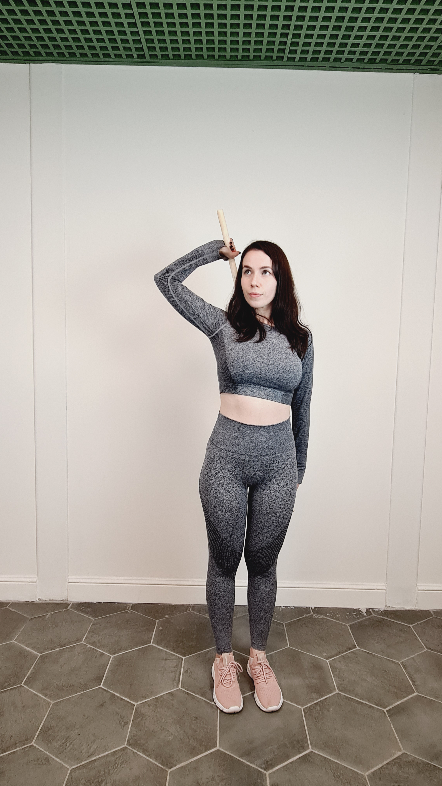
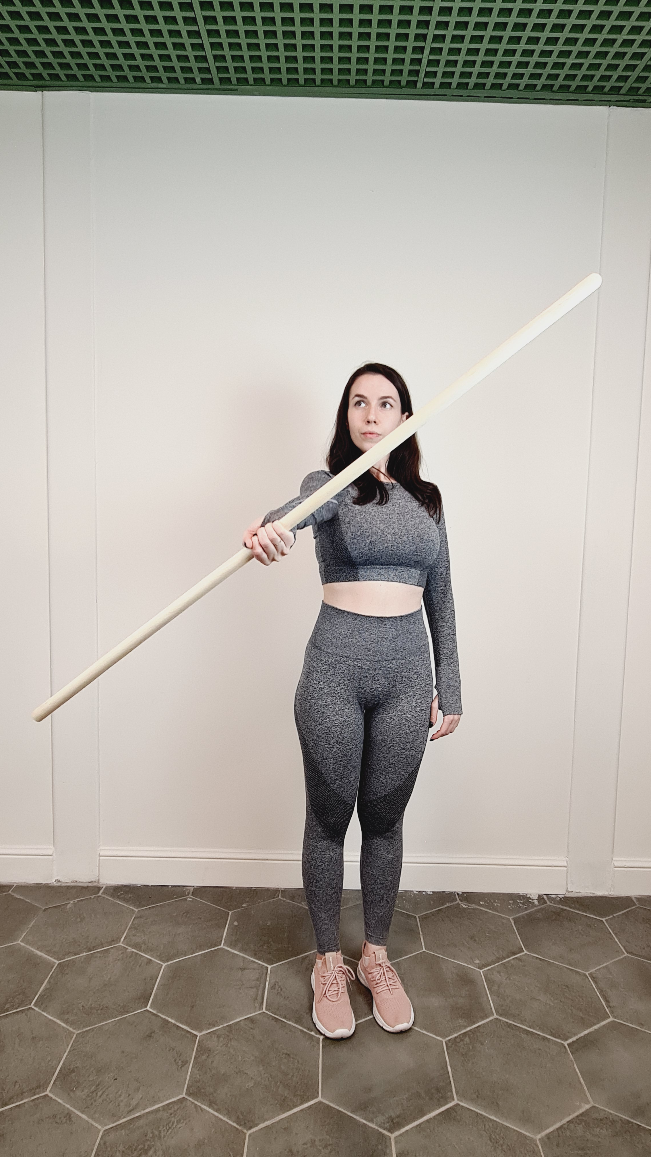
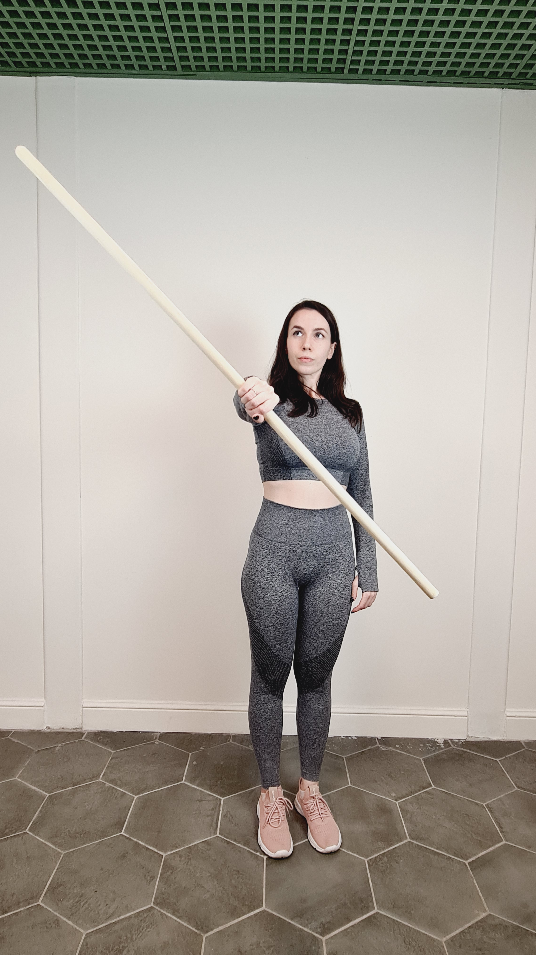
Выполнить наклоны вперед.
Палка – узкий хват. Руки подняты вверх, выполнить круговые движения.
Ноги вместе, палка на лопатках, хватом за концы.
Поднять руки вверх, одну ногу назад на носок, прогнувшись в пояснице. Вернуться в исходное положение. То же другой ногой.
Выполнять выпады.
«Чешем спину». Сначала правая рука сверху, затем левая.
Палка в одной руке. Выполнять скручивания в запястном суставе.

Slide 5
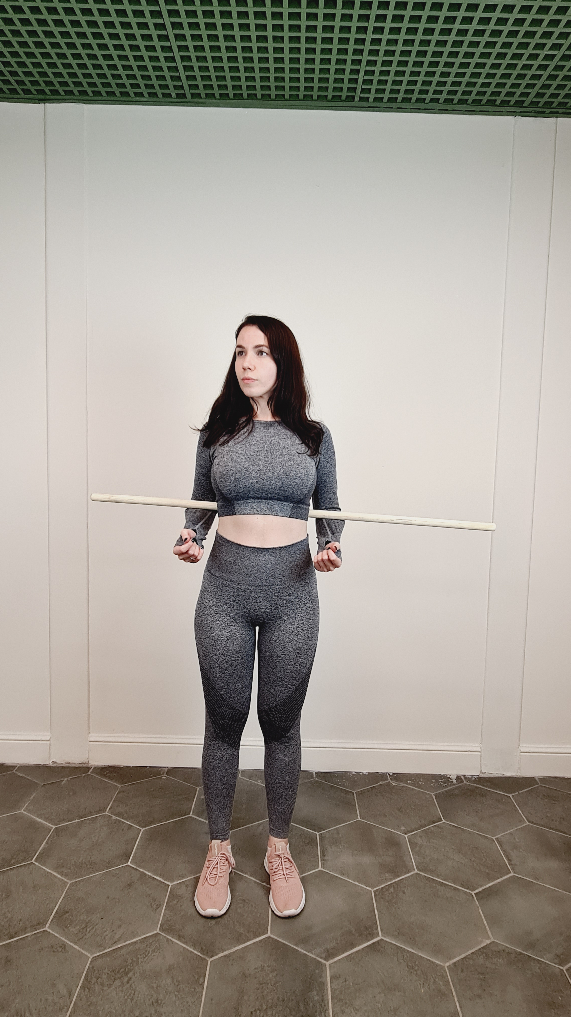
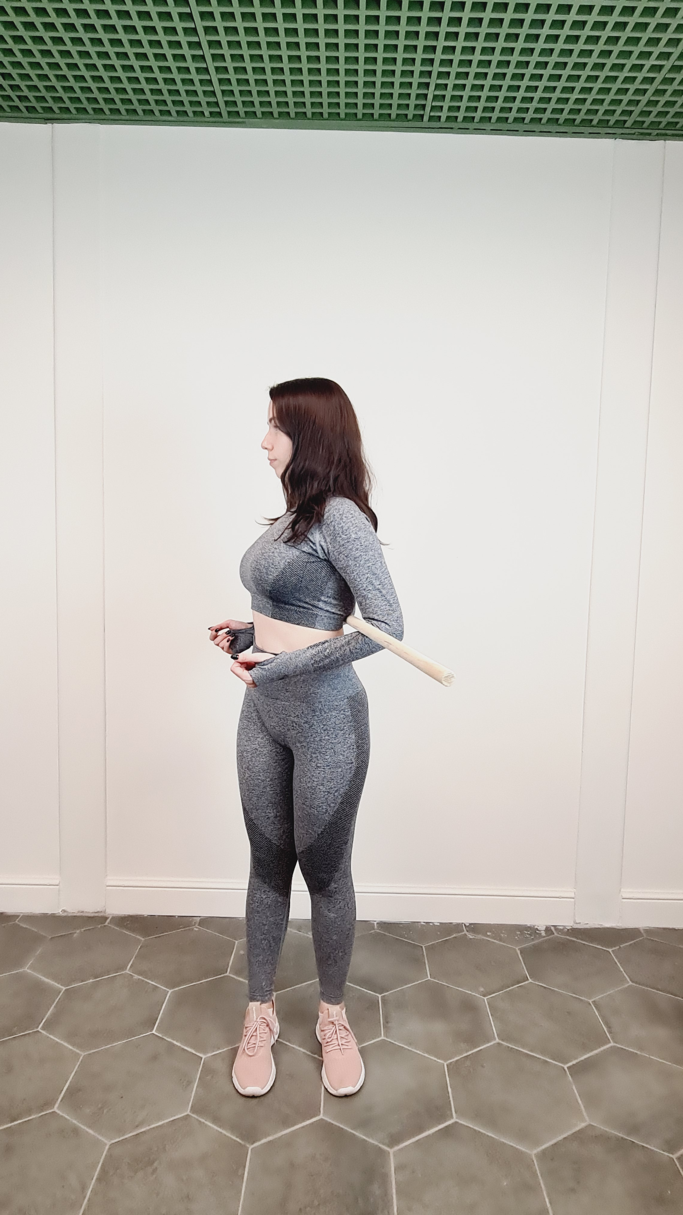
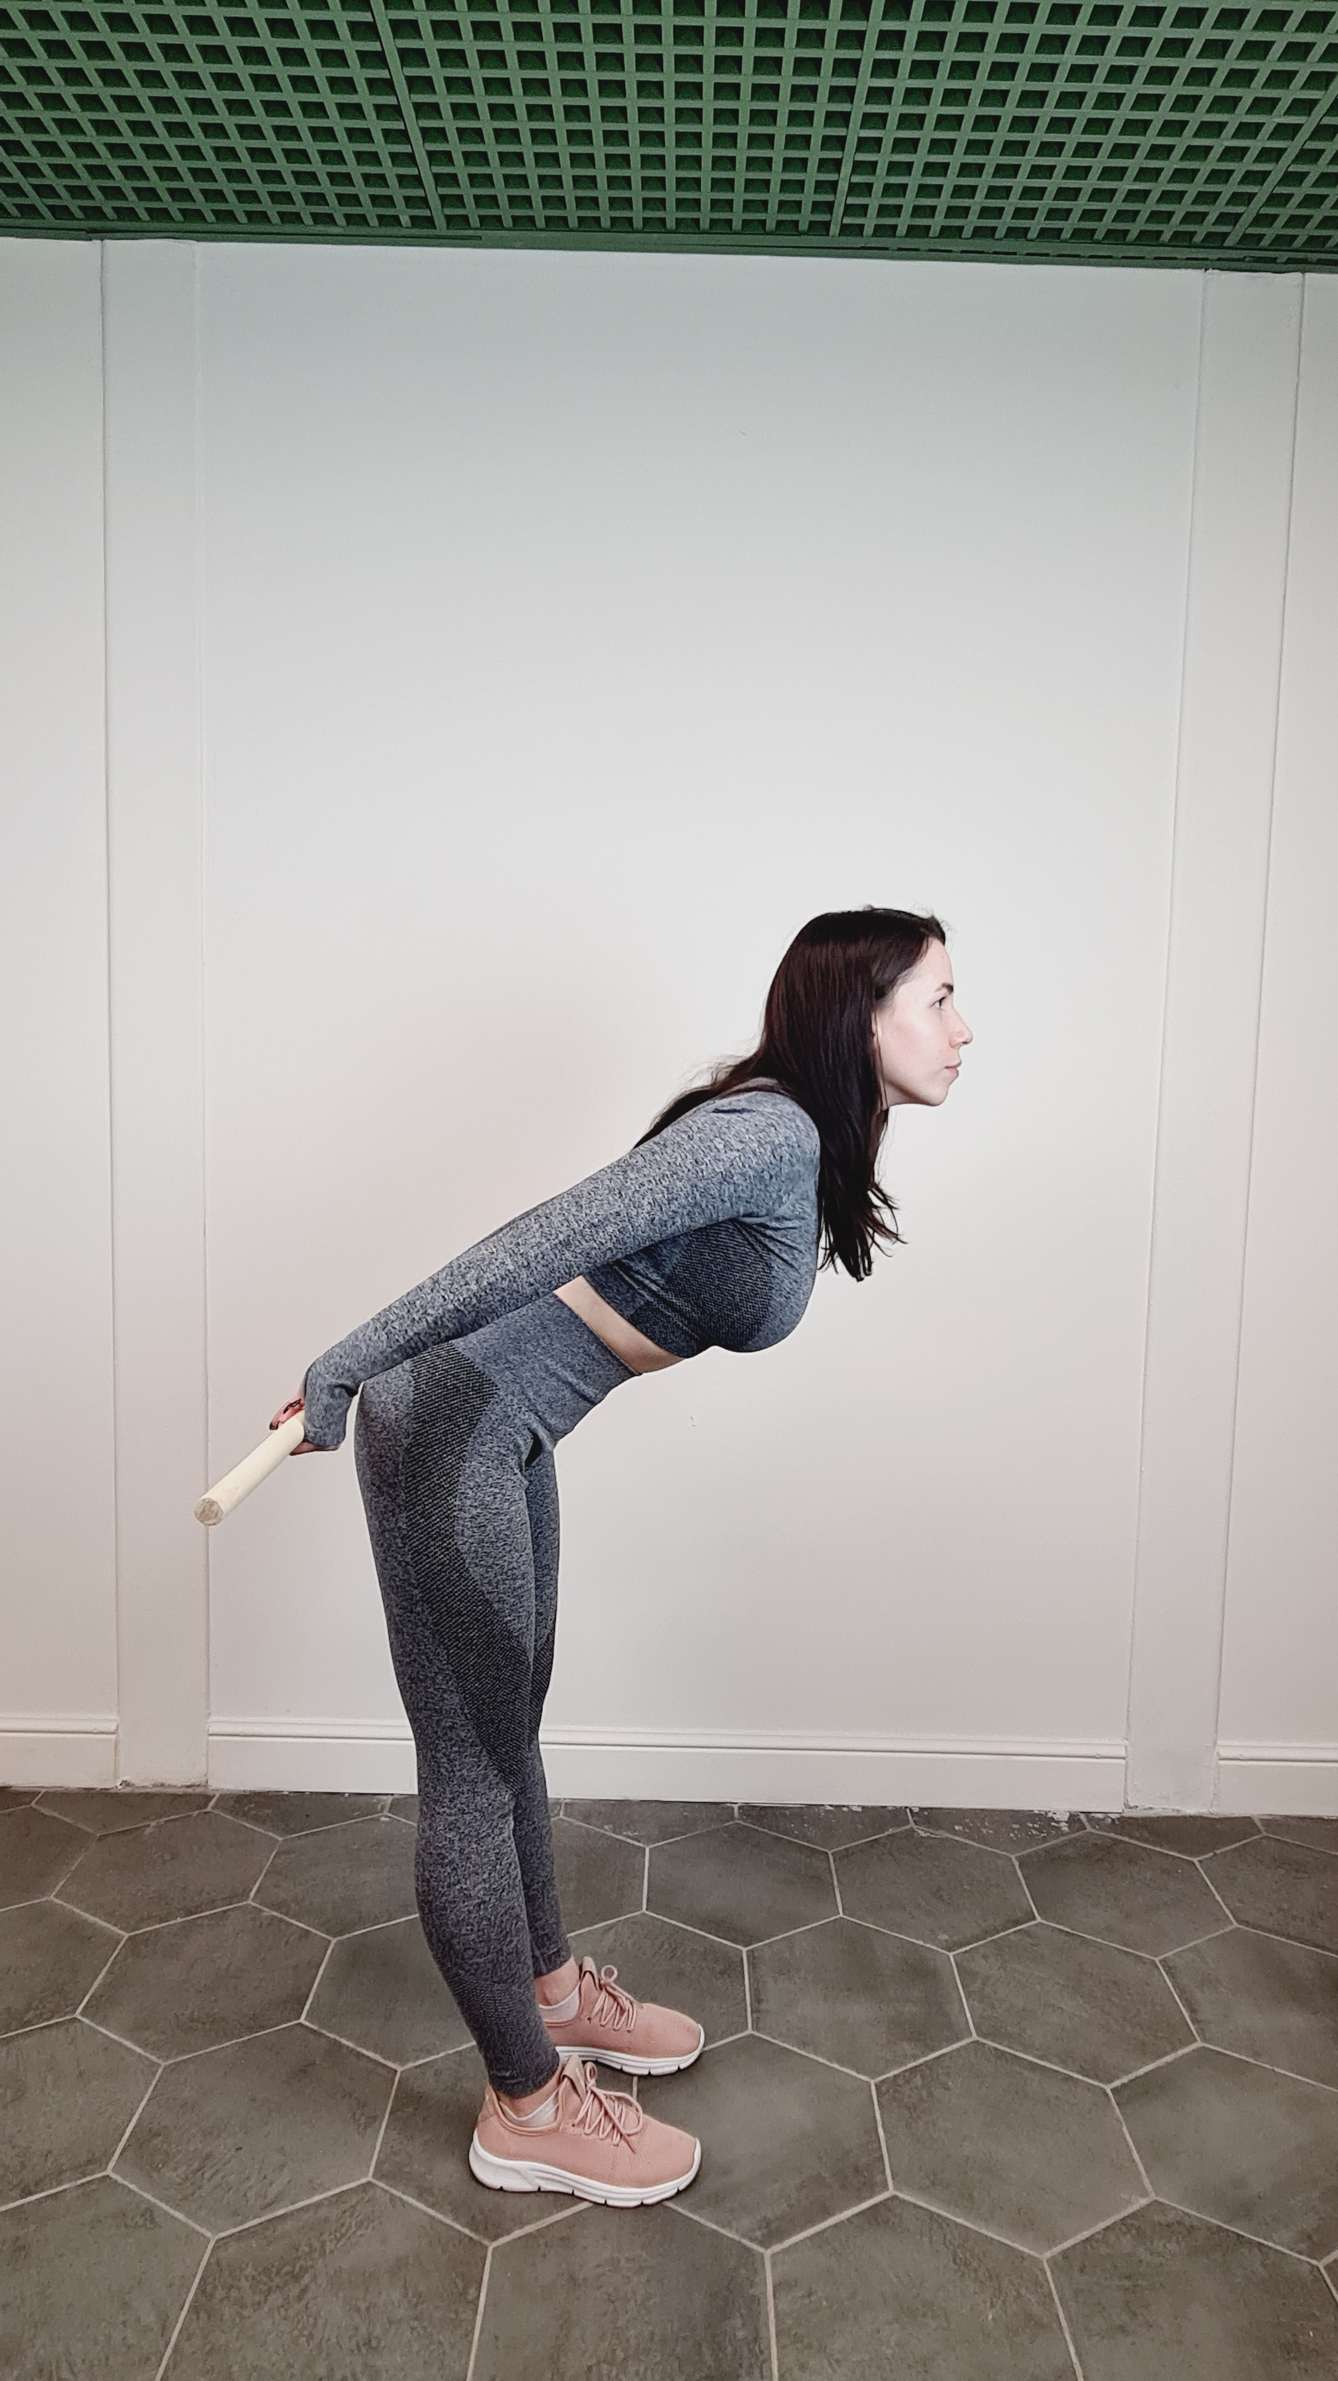
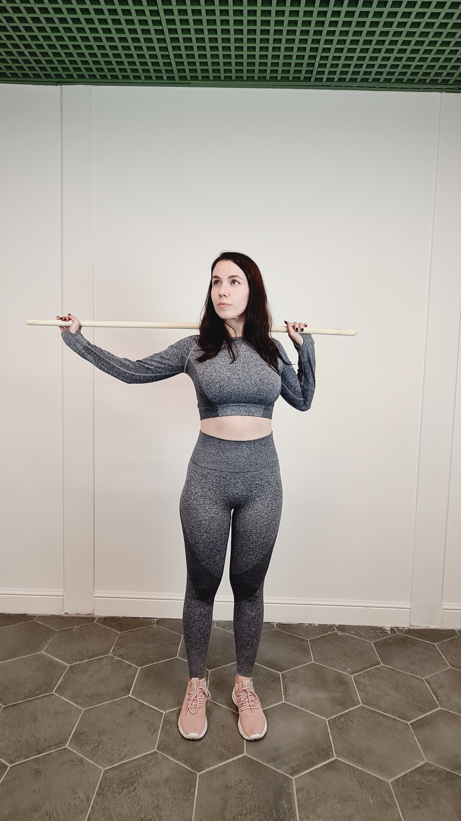
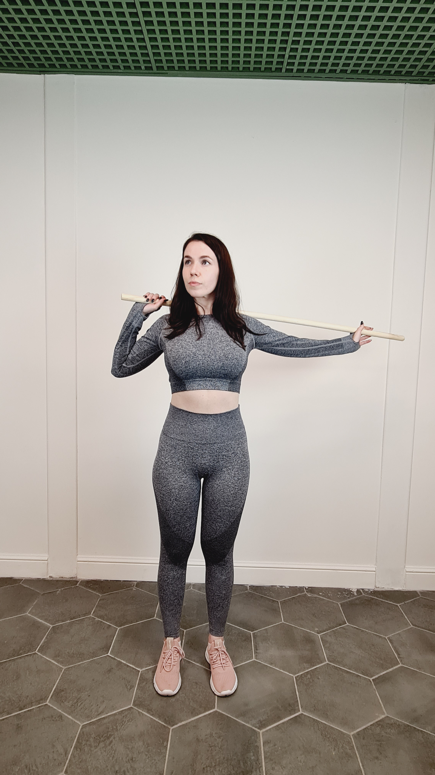
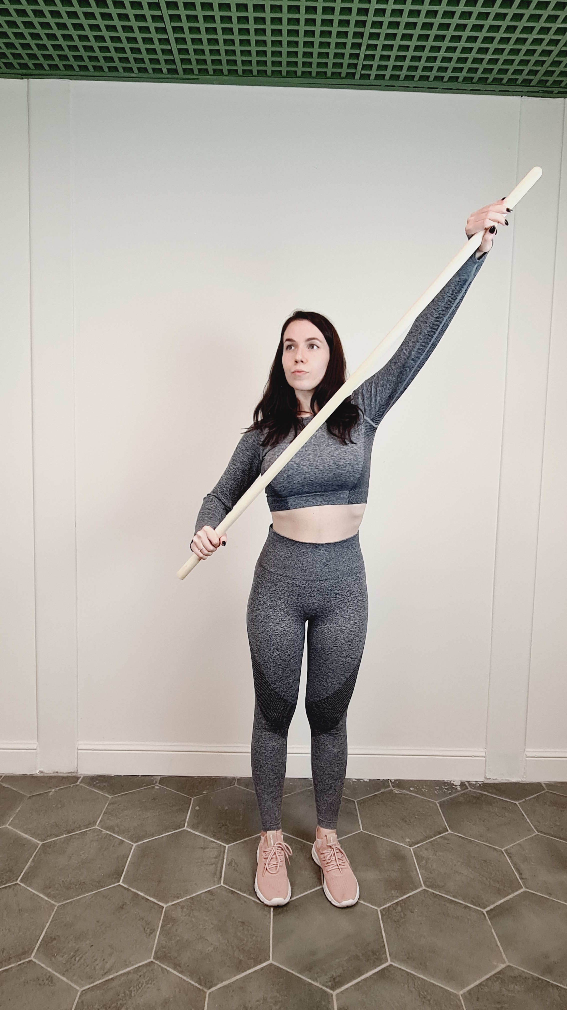
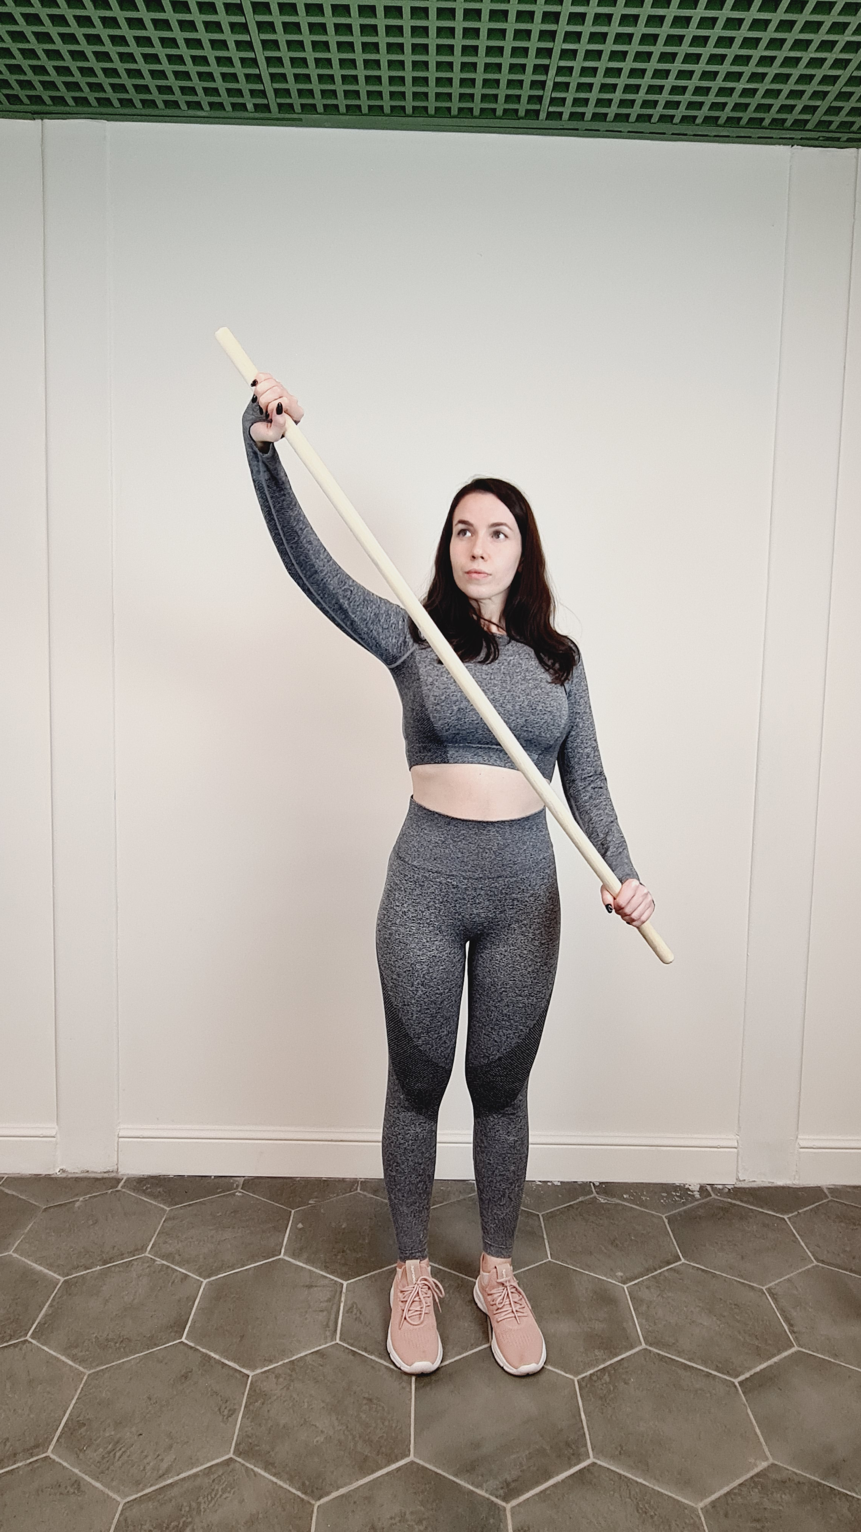
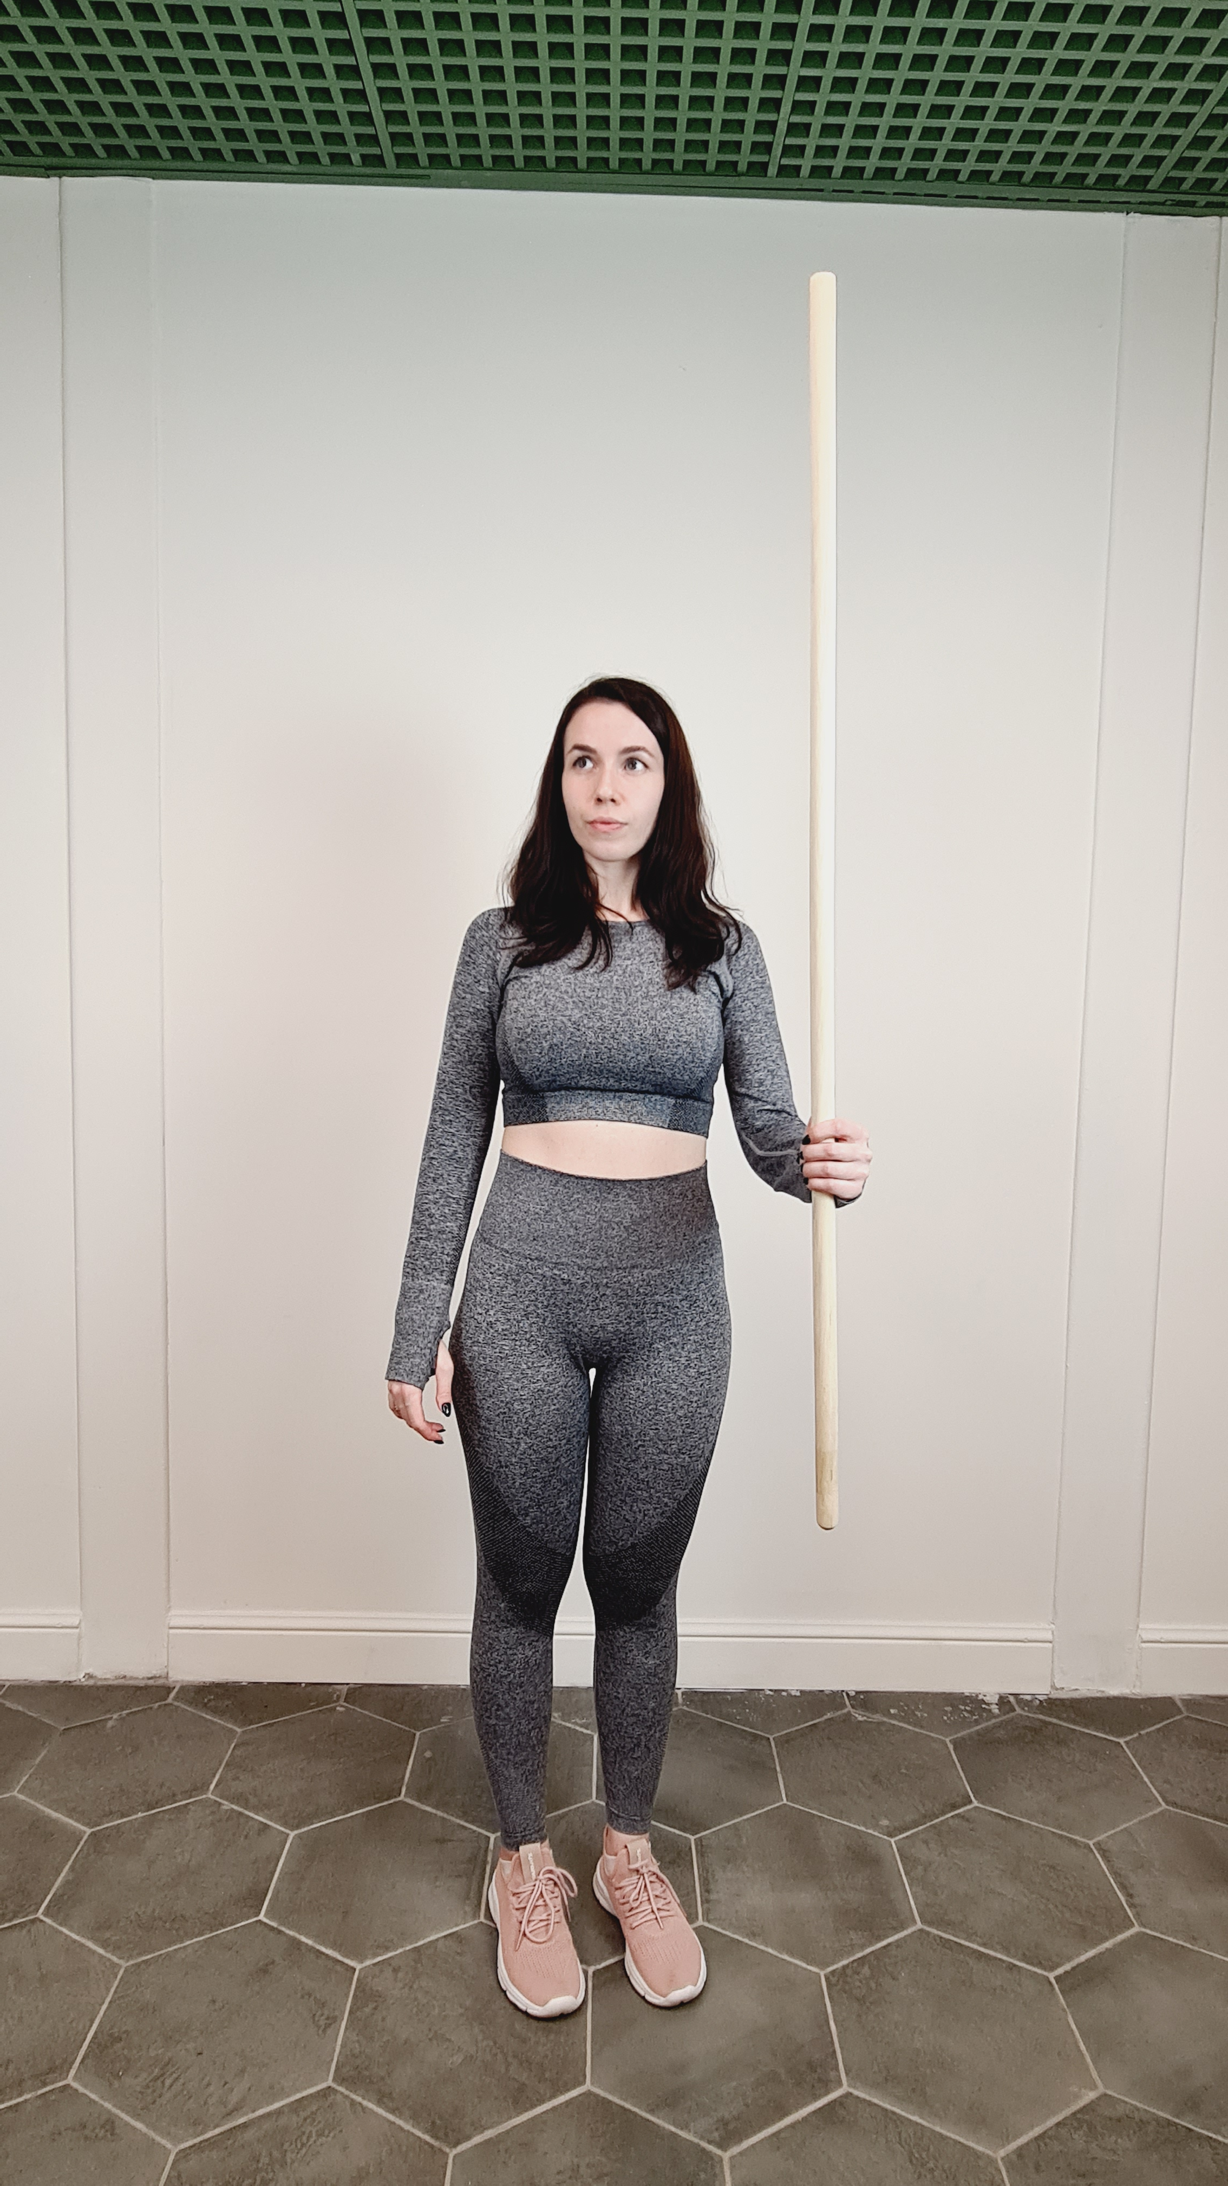
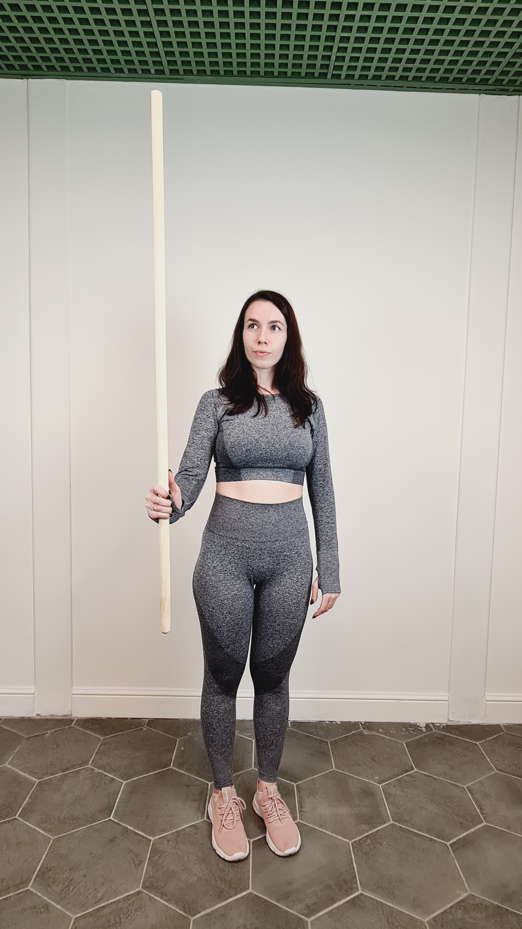
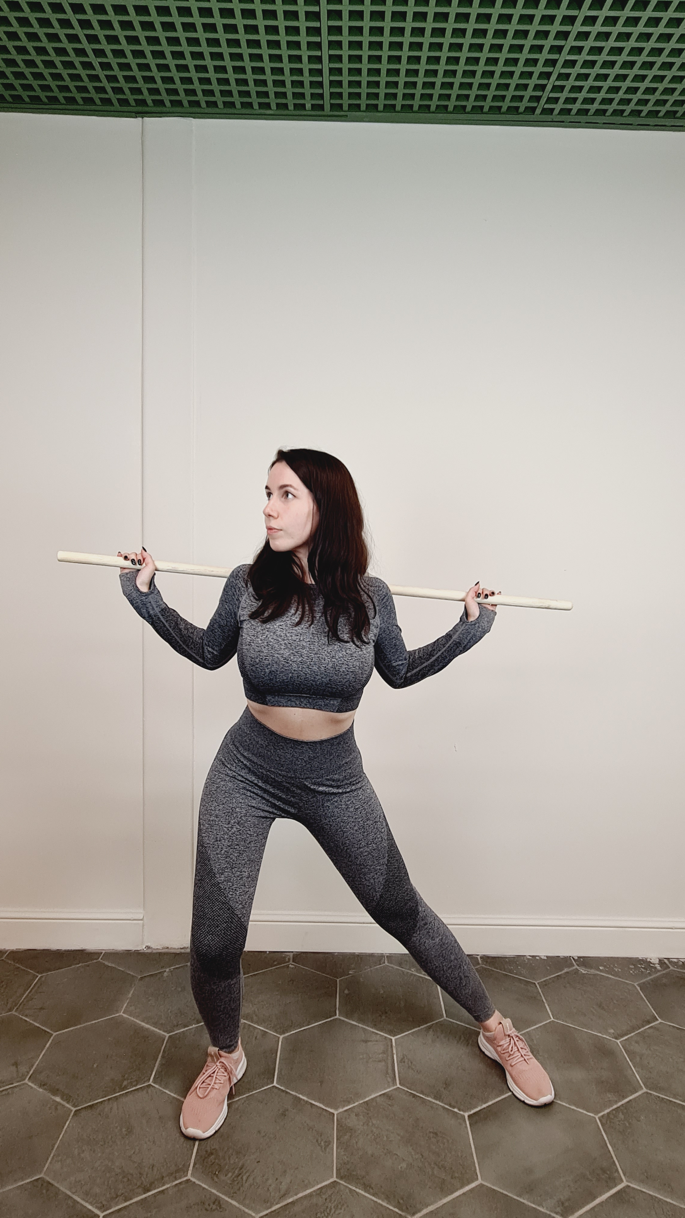
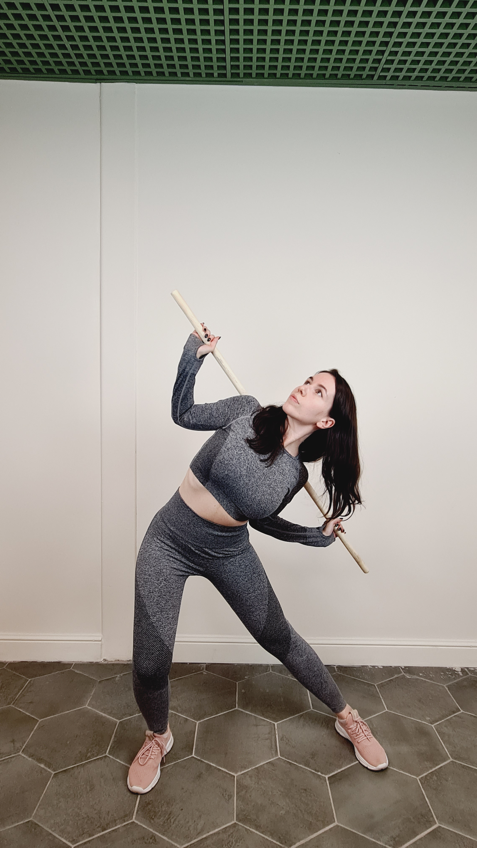
Палка – под руки, локти согнуты. Выполнять скручивания вправо и влево.
Наклоны вперед, палку завести назад.
Палка – широкий хват. Палку заводим за лопатки, движения вправо и влево. Голову поворачивать в ту же сторону.
Гребля боковая.
Палка – широкий хват вперед и назад.
Палка в одной руке. Перебираем пальцами снизу – вверх.
Выпады в сторону и наклоны.

